Slide 1

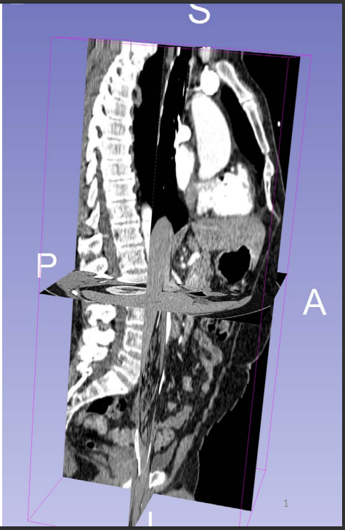
Tutorial de DICOM e 3D Slicer
Dra. Sonia Pujol
Professora Adjunta de Radiologia
Diretora de Formação e Educação 3D Slicer
Hospital de Mulheres de Brigham
Faculdade de Medicina de Harvard
spujol@bwh.harvard.edu

Slide 2
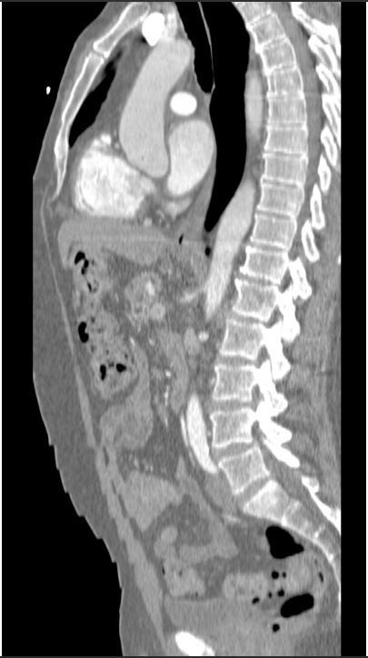

Objetivo
Este tutorial fornece uma introdução básica ao padrão DICOM e mostra como visualizar imagens DICOM no 3D Slicer versão 5.6.2

Slide 3


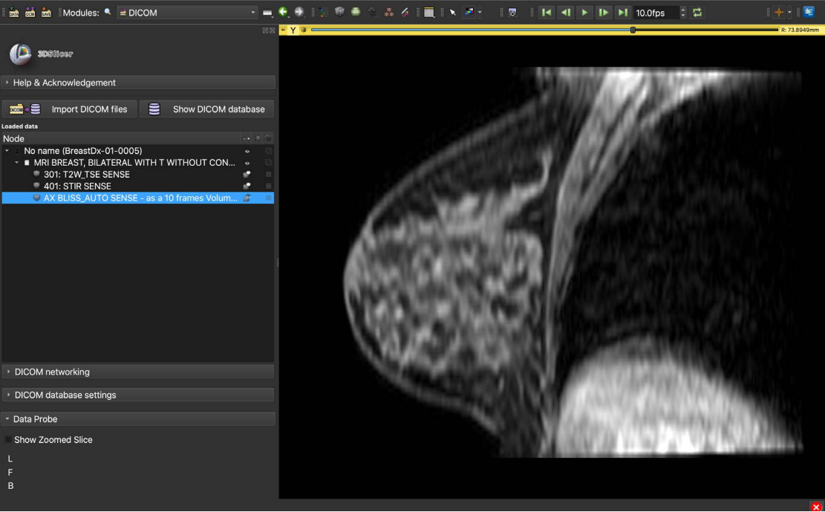
Roteiro do tutorial
Parte 1: Introdução ao DICOM
Parte 2: DICOM e Slicer
Parte 3: Carregando e visualizando dados DICOM no Slicer

Slide 4
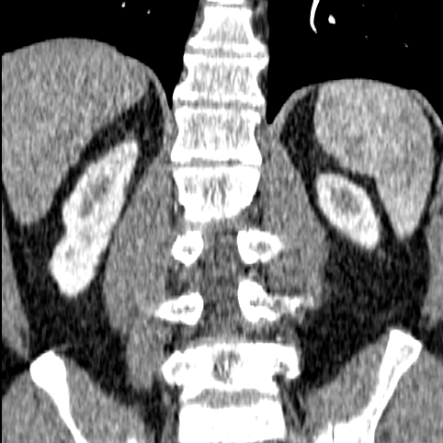
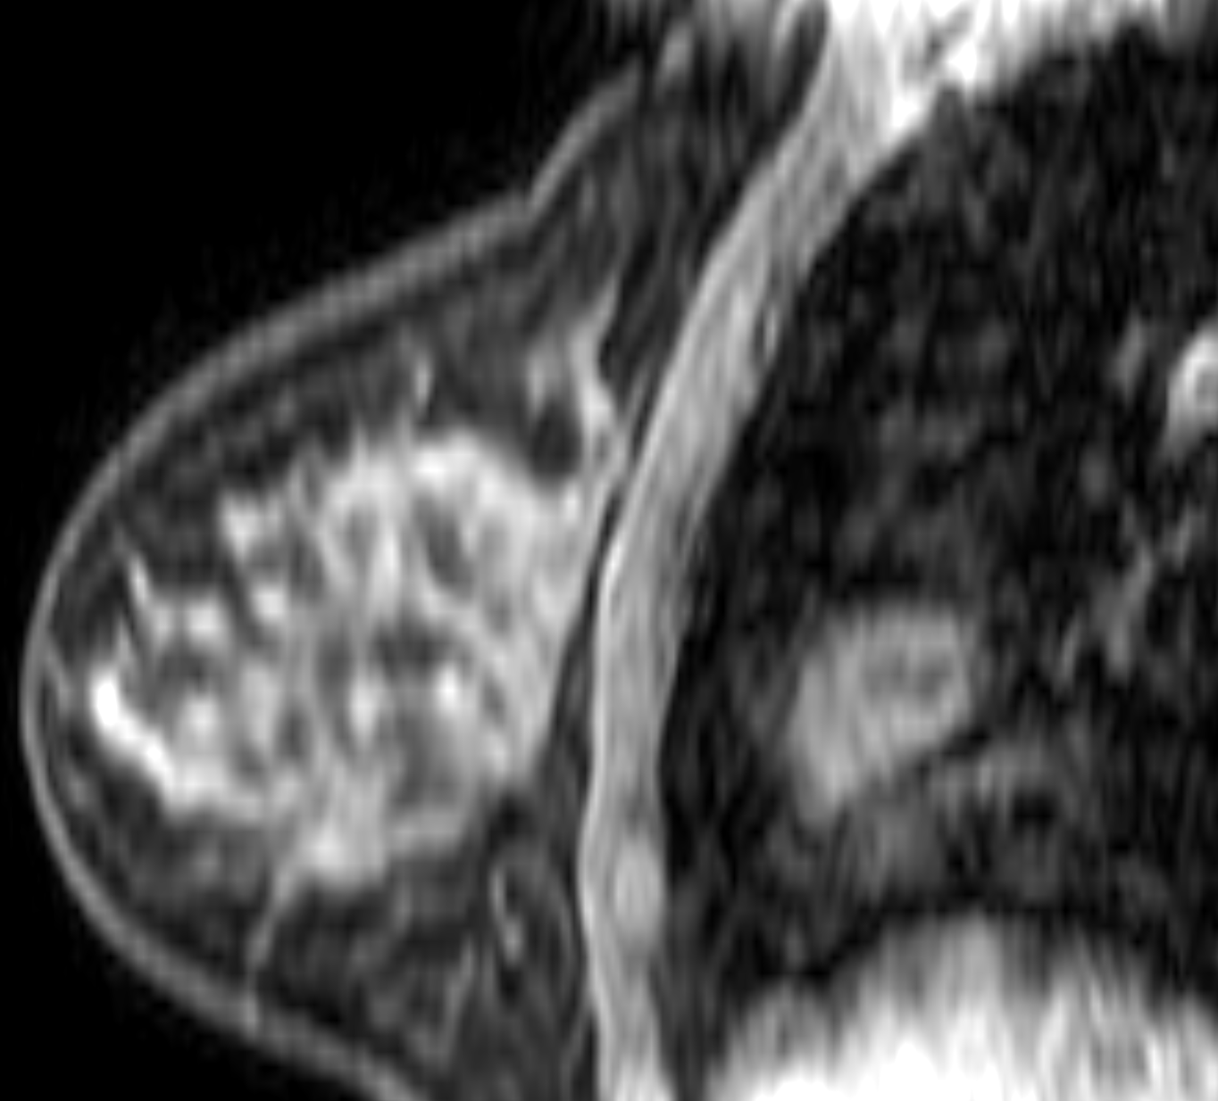
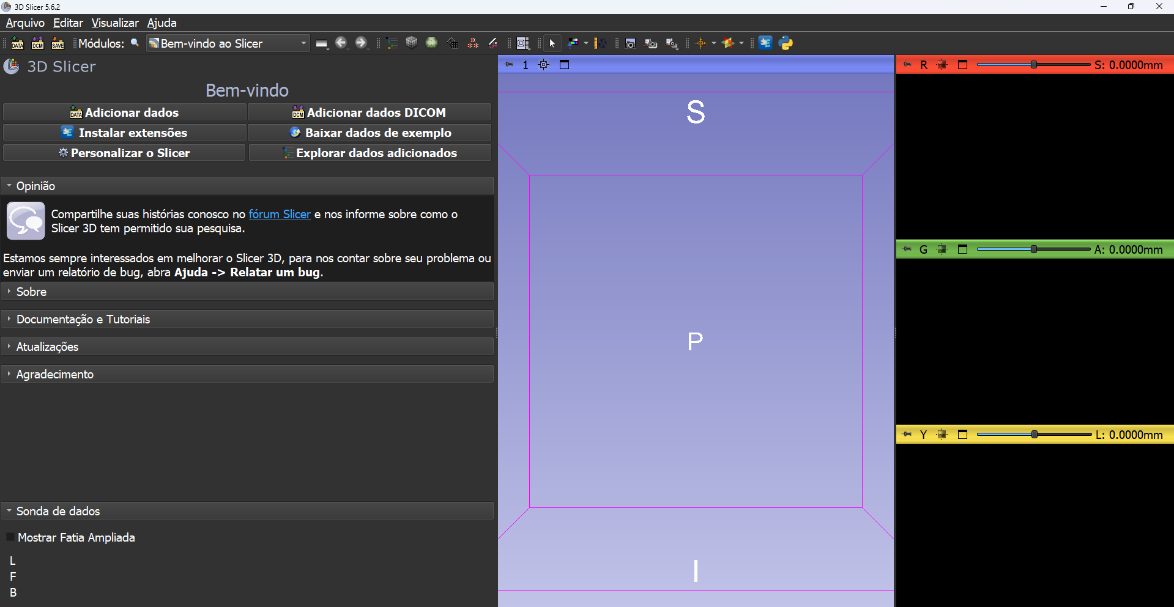
Materiais do Tutorial
3D Slicer versão 5.6.2 https://download.slicer.org
SlicerDICOMTutorialData DICOM Torso CT DICOM Breast MRI

Slide 5
O 3D Slicer é um aplicativo de software de código aberto gratuito distribuído sob uma licença no estilo BSD.
O software não é aprovado pela FDA nem tem a marca CE e destina-se apenas a uso em pesquisa.
Aviso legal

Slide 6
Parte 1: Introdução ao DICOM

Slide 7


Ciência reproduzível
A ciência reproduzível é fundamental para impulsionar a pesquisa e acelerar as descobertas.
Ferramentas de software de código aberto, como o 3D Slicer, e padrões de dados, como o DICOM, contribuem para a reprodutibilidade dos resultados científicos na pesquisa biomédica.

Slide 8

Princípios F.A.I.R. (L.A.I.R.)
Localizáveis: Os dados podem ser facilmente encontrados
Acessíveis: Os usuários sabem como acessar os dados, incluindo a autenticação e a autorização
Interoperáveis: Os dados podem ser integrados a outros dados e podem interoperar com aplicativos para armazenamento e análise
Reutilizáveis: Os dados podem ser replicados ou combinados para novas pesquisas
The FAIR Guiding Principles for scientiﬁc data management and stewardship.
Wilkinson et al. Sci. Data 2016.
http://go-fair.org/fair-principles

Slide 9
O padrão DICOM
O DICOM (Imagens e Comunicações Digitais em Medicina) é o padrão internacional para o manuseio, o armazenamento, a impressão e a transmissão de dados de imagens médicas.
Os equipamentos de geração de imagens clínicas (tomógrafos computadorizados, scanners de ressonância magnética, máquinas de raios X e ultrassom) geram arquivos DICOM.

Slide 10
10
1982: O Colégio Americano de Radiologia (ACR) e a Associação Nacional de Fabricantes Elétricos (NEMA) iniciam padrões para a interconexão de dispositivos de imagem médica.
1985: Publicação da versão 1.0 dos Padrões de Imagem Digital e Comunicações ACR-NEMA.
1988: Publicação da versão 2.0 dos Padrões de Imagem Digital e Comunicações ACR-NEMA.
1993: Publicação da versão 3.0 dos Padrões ACR-NEMA, também referida como o padrão de Imagens Digitais e Comunicações em Medicina (DICOM).
História do DICOM

Slide 11
10
O padrão DICOM está sendo continuamente refinado para atender às novas necessidades da comunidade mediante múltiplas atualizações anuais.
Até 06/jul/2020, o padrão DICOM é o DICOM PS3 2020c e contém 4.000 páginas.
Grupos de Trabalho do DICOM são estabelecidos para expandir as capacidades do padrão, dada a evolução contínua das modalidades de imagem (por exemplo, WG-16 Ressonância Magnética)
https://www.dicomstandard.org/wgs
DICOM na atualidade

Slide 12
Dados FAIR e o padrão DICOM
O padrão DICOM facilita a conformidade dos dados de imagem com os princípios FAIR

Slide 13
Modelo de dados DICOM
No modelo de dados DICOM, um estudo DICOM consiste em várias séries DICOM, e cada série DICOM contém instâncias DICOM.
Cada um dos estudos, séries e instâncias DICOM recebe um identificador exclusivo (UID).
Paciente
Estudo
Séries
Séries
Séries
Instâncias
Instâncias
Instâncias

Slide 14
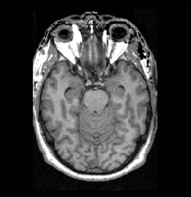
Exemplo de instâncias DICOM: Dados de imagem DICOM MRI
Image001.dcm Image002.dcm Image003.dcm
….
Cabeçalho
Dados
Uma imagem de ressonância magnética é um exemplo de instância DICOM que consiste em um cabeçalho DICOM e em um conjunto de dados de imagem.

Slide 15

0002,0000,File Meta Elements Group Len=148 0002,0001,File Meta Info Version=256
0002,0002,Media Storage SOP Class UID=1.2.840.10008.5.1.4.1.1.4.
0002,0003,Media Storage SOP Inst UID=0.0.0.0. 0002,0010,Transfer Syntax UID=1.2.840.10008.1.2.1.
…
0008,0060,Modality=MR 0008,0070,Manufacturer=GE MEDICAL SYSTEMS
0008,0080,Institution Name=1852796513 0008,0081,City Name=1852796513
0008,0090,Referring Physician's Name=1852796513 0008,0092,?=1852796513
0008,0201,?=-0500
0008,1010,Station Name=1852796513
0008,1030,Study Description=anon 0008,103E,Series Description=anon 0008,1040,Institutional Dept. Name=1852796513
0008,1050,Performing Physician's Name=1852796513 0008,1060,Name Phys(s) Read Study=1852796513 0008,1070,Operator's Name=anon
0008,1080,Admitting Diagnosis Description=1852796513 0008,1090,Manufacturer's Model Name=GENESIS.SIGNA ….. 0010,0010,Patient's Name=anon
0010,0020,Patient ID=anon 0010,0030,Patient Date of Birth=00000000 0010,0032,Patient Birth Time=000000 0010,0040,Patient Sex=O 0010,1010,Patient Age=000Y
…….. 0028,0010,Rows=256
0028,0011,Columns=256
0028,0030,Pixel Spacing=0.937500 0.937500
0028,0100,Bits Allocated=16 0028,0101,Bits Stored=16 0028,0102,High Bit=15
0028,0103,Pixel Representation=1
…….
7FE0,0010,Pixel Data=131072
O cabeçalho DICOM contém metadados que incluem informações sobre o paciente, estudo e dados de imagem.
O DICOM fornece uma maneira padronizada de apresentar metadados, tornando-os pesquisáveis.
As informações de metadados são acessíveis através de tags DICOM.
As tags DICOM identificam de forma única os atributos DICOM.
Os dados originais do scanner informam aos usuários elementos importantes sobre a aquisição.
Exemplo de conteúdo de cabeçalho DICOM

Slide 16
Informação sobre o médico e o estudo
000 000 000 000 000 …
0008,0060,Modality=MR 0008,0070,Manufacturer=GE MEDICAL SYSTEMS 0008,0080,Institution Name=1852796513 0008,0081,City Name=1852796513 0008,0090,Referring Physician's Name=1852796513 0008,0092,?=1852796513 0008,0201,?=-0500 0008,1010,Station Name=1852796513 0008,1030,Study Description=anon 0008,103E,Series Description=anon 0008,1040,Institutional Dept. Name=1852796513 0008,1050,Performing Physician's Name=1852796513 0008,1060,Name Phys(s) Read Study=1852796513 0008,1070,Operator's Name=anon 0008,1080,Admitting Diagnosis Description=1852796513 0008,1090,Manufacturer's Model Name=GENESIS.SIGNA …..
0010,0010,Patient's Name=anon 0010,0020,Patient ID=anon 0010,0030,Patient Date of Birth=00000000 0010,0032,Patient Birth Time=000000 0010,0040,Patient Sex=O 0010,1010,Patient Age=000Y …….. 0028,0010,Rows=256 0028,0011,Columns=256 0028,0030,Pixel Spacing=0.937500 0.937500 0028,0100,Bits Allocated=16 0028,0101,Bits Stored=16 0028,0102,High Bit=15 0028,0103,Pixel Representation=1 ……. 7FE0,0010,Pixel Data=131072
O ciclo de vida dos dados de imagens médicas - Sonia Pujol, Ph.D.
Imagens de ressonância magnética funcional: aquisição e análise de dados
Ciências e tecnologia da saúde de Harvard-MIT (HST.583)

Slide 17
0002,0000,File Meta Elements Group Len=148 0002,0001,File Meta Info Version=256 0002,0002,Media Storage SOP Class UID=1.2.840.10008.5.1.4.1.1.4. 0002,0003,Media Storage SOP Inst UID=0.0.0.0. 0002,0010,Transfer Syntax UID=1.2.840.10008.1.2.1. … 0008,0060,Modality=MR 0008,0070,Manufacturer=GE MEDICAL SYSTEMS 0008,0080,Institution Name=1852796513 0008,0081,City Name=1852796513 0008,0090,Referring Physician's Name=1852796513 0008,0092,?=1852796513 0008,0201,?=-0500 0008,1010,Station Name=1852796513 0008,1030,Study Description=anon 0008 0008 0008 0008 ^{Informação do paciente} 0008 0008,1080,Admitting Diagnosis Description=1852796513 0008,1090,Manufacturer's Model Name=GENESIS.SIGNA …..
0010,0010,Patient's Name=anon 0010,0020,Patient ID=anon 0010,0030,Patient Date of Birth=00000000 0010,0032,Patient Birth Time=000000 0010,0040,Patient Sex=O 0010,1010,Patient Age=000Y ……..
0028,0010,Rows=256 0028,0011,Columns=256 0028,0030,Pixel Spacing=0.937500 0.937500 0028,0100,Bits Allocated=16 0028,0101,Bits Stored=16 0028,0102,High Bit=15 0028,0103,Pixel Representation=1 ……. 7FE0,0010,Pixel Data=131072
O ciclo de vida dos dados de imagens médicas - Sonia Pujol, Ph.D.
Imagens de ressonância magnética funcional: aquisição e análise de dados
Ciências e tecnologia da saúde de Harvard-MIT (HST.583)

Slide 18
Privacidade do paciente - HIPPA
0002,0000,File Meta Elements Group Len=148 0002,0001,File Meta Info Version=256 0002,0002,Media Storage SOP Class UID=1.2.840.10008.5.1.4.1.1.4. 0002,0003,Media Storage SOP Inst UID=0.0.0.0. 0002,0010,Transfer Syntax UID=1.2.840.10008.1.2.1. … 0008,0060,Modality=MR 0008,0070,Manufacturer=GE MEDICAL SYSTEMS 0008,0080,Institution Name=1852796513 0008,0081,City Name=1852796513 0008,0090,Referring Physician's Name=1852796513 0008,0092,?=1852796513 0008,0201,?=-0500 0008,1010,Station Name=1852796513 0008,1030,Study Description=anon 0008 0008 0008 0008 ^{Informação do paciente} 0008 0008,1080,Admitting Diagnosis Description=1852796513 0008,1090,Manufacturer's Model Name=GENESIS.SIGNA …..
0010,0010,Patient's Name=anon 0010,0020,Patient ID=anon 0010,0030,Patient Date of Birth=00000000 0010,0032,Patient Birth Time=000000 0010,0040,Patient Sex=O 0010,1010,Patient Age=000Y ……..
0028,0010,Rows=256 0028,0011,Columns=256 0028,0030,Pixel Spacing=0.937500 0.937500 0028,0100,Bits Allocated=16 0028,0101,Bits Stored=16 0028,0102,High Bit=15 0028,0103,Pixel Representation=1 ……. 7FE0,0010,Pixel Data=131072
A HIPAA (Lei de Portabilidade e Responsabilidade de Seguros de Saúde - Health Insurance Portability and Accountability Act) de 1996 protege a privacidade e a segurança de determinadas informações de saúde.
http://www.hhs.gov/hipaa/index.html
O ciclo de vida dos dados de imagens médicas - Sonia Pujol, Ph.D.
Imagens de ressonância magnética funcional: aquisição e análise de dados
Ciências e tecnologia da saúde de Harvard-MIT (HST.583)

Slide 19
0002,0000,File Meta Elements Group Len=148 0002,0001,File Meta Info Version=256
0002,0002,Media Storage SOP Class UID=1.2.840.10008.5.1.4.1.1.4.
0002,0003,Media Storage SOP Inst UID=0.0.0.0. 0002,0010,Transfer Syntax UID=1.2.840.10008.1.2.1.
…
0008,0060,Modality=MR 0008,0070,Manufacturer=GE MEDICAL SYSTEMS
0008,0080,Institution Name=1852796513 0008,0081,City Name=1852796513
0008,0090,Referring Physician's Name=1852796513 0008,0092,?=1852796513
0008,0201,?=-0500
0008,1010,Station Name=1852796513
0008,1030,Study Description=anon
0008,103E,Series Description=anon 0008,1040,Institutional Dept. Name=1852796513 0008,1050,Performing Physician's Name=1852796513 0008,1060,Name Phys(s) Read Study=1852796513 0008,1070,Operator's Name=anon
0008,1080,Admitting Diagnosis Description=1852796513 0008,1090,Manufacturer's Model Name=GENESIS.SIGNA ….. 0010,
0010,
0010,
0010,
0010,
0010,
……..
7FE0,0010,Pixel Data=131072
Informação da imagem
0028,0010,Rows=256
0028,0011,Columns=256
0028,0030,Pixel Spacing=0.937500 0.937500
0028,0100,Bits Allocated=16 0028,0101,Bits Stored=16 0028,0102,High Bit=15
0028,0103,Pixel Representation=1
…….
O ciclo de vida dos dados de imagens médicas - Sonia Pujol, Ph.D.
Imagens de ressonância magnética funcional: aquisição e análise de dados
Ciências e tecnologia da saúde de Harvard-MIT (HST.583)

Slide 20
0002,0000,File Meta Elements Group Len=148 0002,0001,File Meta Info Version=256
0002,0002,Media Storage SOP Class UID=1.2.840.10008.5.1.4.1.1.4.
0002,0003,Media Storage SOP Inst UID=0.0.0.0. 0002,0010,Transfer Syntax UID=1.2.840.10008.1.2.1.
…
0008,0060,Modality=MR 0008,0070,Manufacturer=GE MEDICAL SYSTEMS
0008,0080,Institution Name=1852796513 0008,0081,City Name=1852796513
0008,0090,Referring Physician's Name=1852796513 0008,0092,?=1852796513
0008,0201,?=-0500
0008,1010,Station Name=1852796513
0008,1030,Study Description=anon
0008,103E,Series Description=anon 0008,1040,Institutional Dept. Name=1852796513 0008,1050,Performing Physician's Name=1852796513 0008,1060,Name Phys(s) Read Study=1852796513 0008,1070,Operator's Name=anon
0008,1080,Admitting Diagnosis Description=1852796513 0008,1090,Manufacturer's Model Name=GENESIS.SIGNA ….. 0010,0010,Patient's Name=anon
0010,0020,Patient ID=anon 0010,0030,Patient Date of Birth=00000000 0010,0032,Patient Birth Time=000000 0010,0040,Patient Sex=O 0010,1010,Patient Age=000Y
…….. 0028,0010,Rows=256
0028,0
0028,0
0028,0
0028,0
0028,0
0028,0103,Pixel Representation=1
…….
Informação de píxel
7FE0,0010,Pixel Data=131072
O ciclo de vida dos dados de imagens médicas - Sonia Pujol, Ph.D.
Imagens de ressonância magnética funcional: aquisição e análise de dados
Ciências e tecnologia da saúde de Harvard-MIT (HST.583)

Slide 21

Exemplos de instâncias DICOM padrão
Imagens DICOM produzidas por equipamentos de imagem: corte único de raio-X, volume de DICOM CT ou DICOM MR, objeto DICOM multiquadro (por exemplo, experimento fMRI, difusão MRI, DCE).
Objeto de Segmentação DICOM (SEG): vóxeis rotulados em regiões de interesse (ROIs).
Relatório Estruturado DICOM (SR): informações clínicas (por exemplo, diagnóstico, patologia, cirurgia etc.), medições computadas a partir de ROIs segmentados.
21

Slide 22
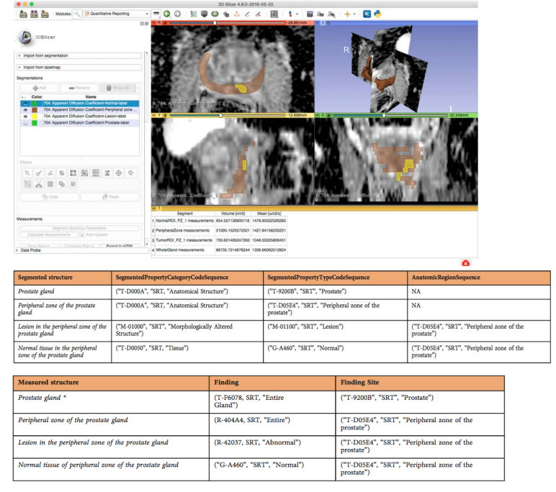
Exemplos de instâncias padrão DICOM
Imagens DICOM
Imagens de RM da próstata
Objeto de segmentação DICOM
Glândula da próstata, zona periférica, lesão, valor normal
Medidas
Volumes da glândula prostática, zona periférica, lesão, valor normal

Slide 23
Terminologia DICOM
O DICOM oferece suporte a objetos e anotações de segmentação.
Os relatórios estruturados do DICOM permitem o rastreamento da origem.
Os dados derivados do DICOM podem ser armazenados em um servidor DICOM ou em outro arquivo (por exemplo, TCIA) com permissão e em conformidade com os princípios FAIR.
23

Slide 24
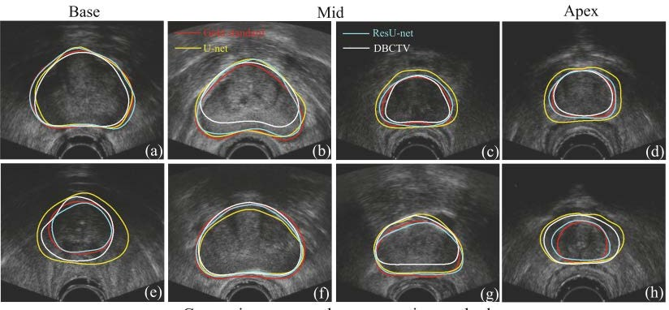
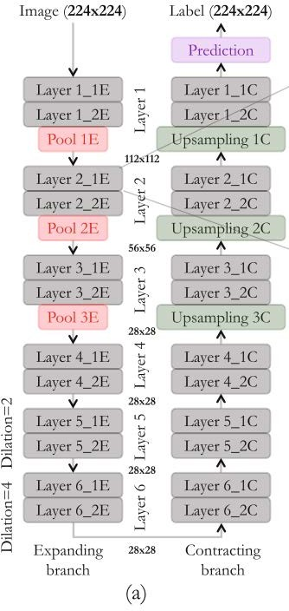
DICOM para Estudos de Inteligência Artificial
O DICOM define regras de sintaxe e vocabulários que permitem a fácil extração de conhecimento dos dados.
A estrutura DICOM para gerenciamento de dados de imagens médicas permite a automatização da formação de coortes e maximiza a interoperabilidade dos dados para estudos de IA.
Anas et al. MICCAI 2017

Slide 25

Parte 2: DICOM e Slicer

Slide 26
Módulo DICOM de Slicer
O módulo DICOM do Slicer fornece a infraestrutura para armazenar, carregar e exportar dados DICOM
O Slicer suporta os dados DICOM: CT, MRI, PET, Raio X e Ultrassom
Extensões dedicadas do Slicer podem ser adicionadas ao Slicer para importar instâncias DICOM adicionais (por exemplo, Dose RT DICOM, Objeto de Segmentação DICOM, MRI Ponderada por Difusão etc.)
26

Slide 27
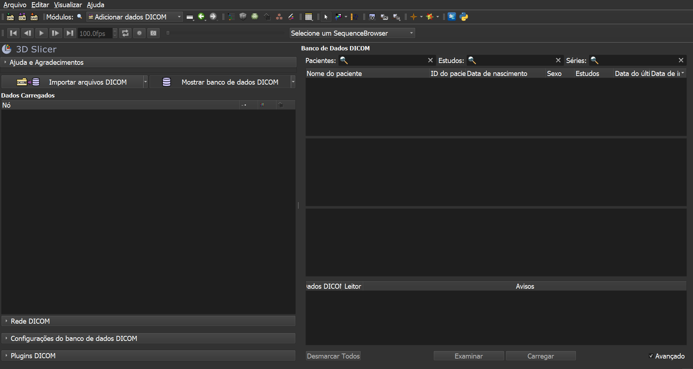
Módulo DICOM do Slicer

Slide 28
Dados DICOM carregados no Slicer
Base de dados DICOM

Slide 29
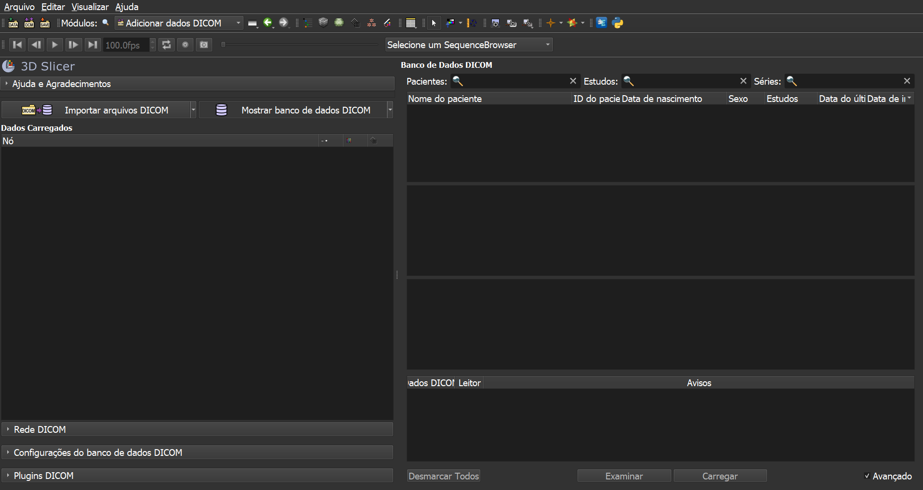
Os dados DICOM podem ser importados para o banco de dados DICOM do Slicer usando o botão Importar arquivos DICOM ou arrastando e soltando

Slide 30
Pacientes
Estudos
O banco de dados DICOM segue a hierarquia do modelo DICOM organizado em pacientes, estudos e séries
Séries

Slide 31
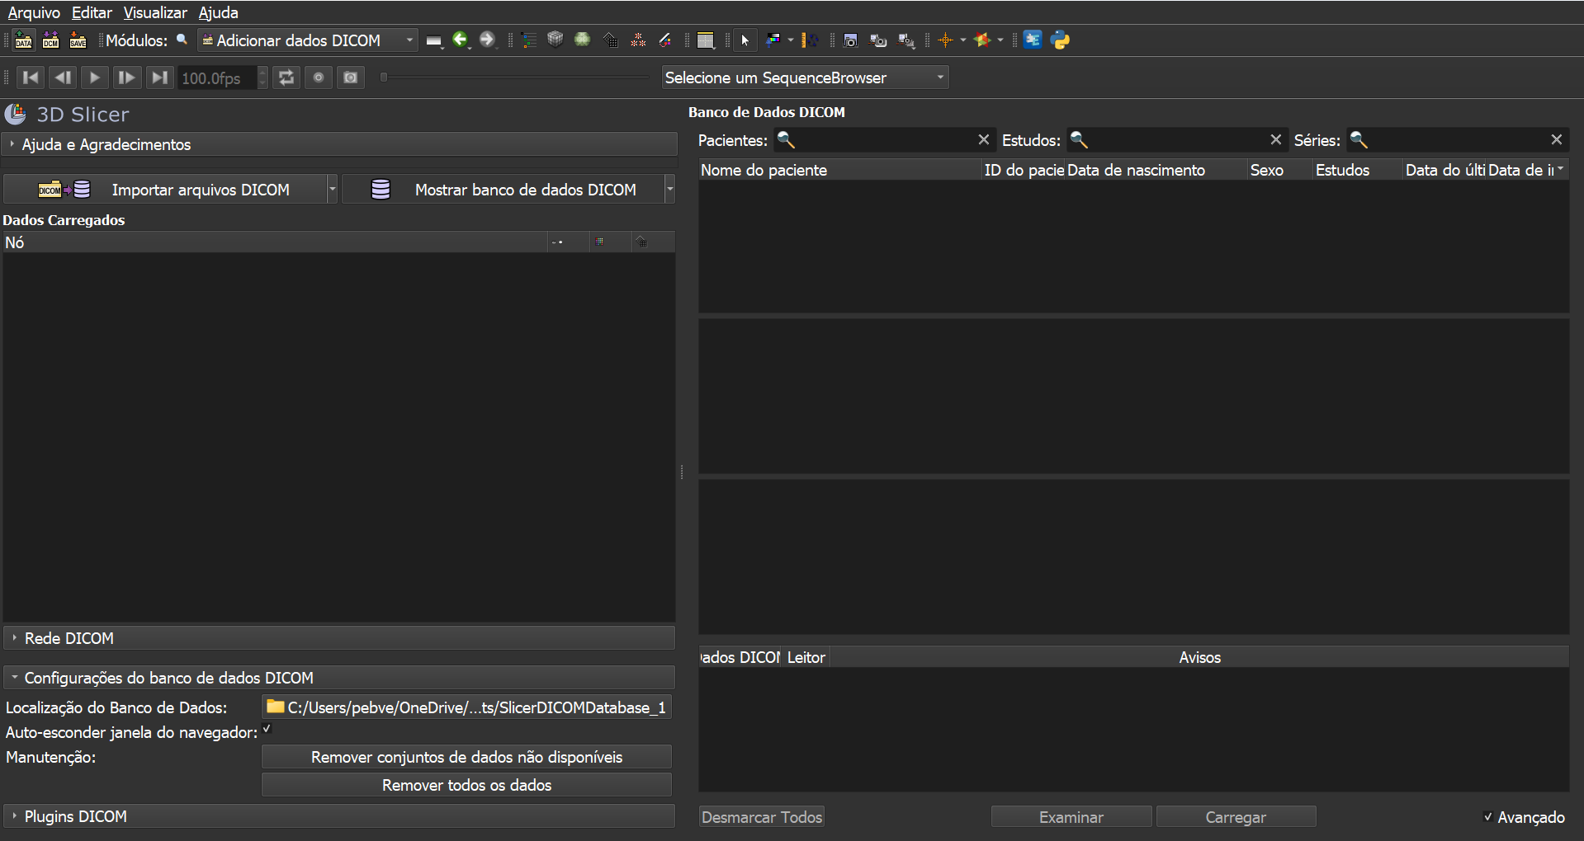
O painel de configurações do banco de dados DICOM permite que o usuário escolha o local do banco de dados e possibilita a manutenção do banco de dados

Slide 32
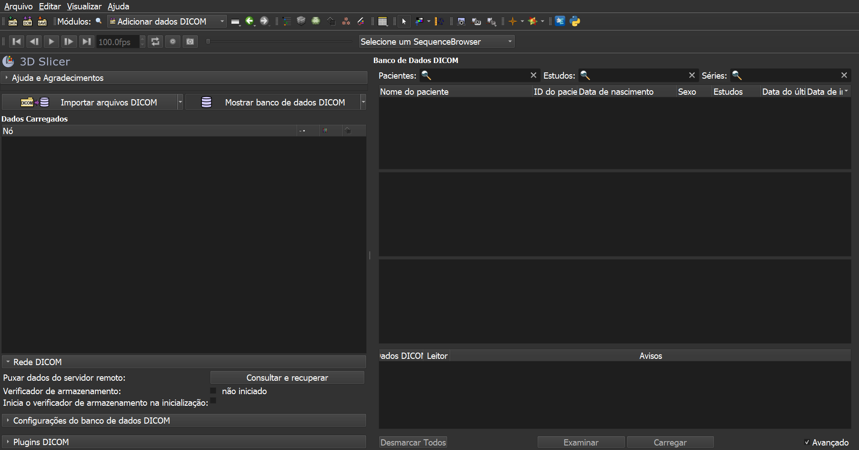
O painel de Rede DICOM dá acesso às funções DICOM Verificador e Puxar dados do servidor remoto (usuários avançados)

Slide 33
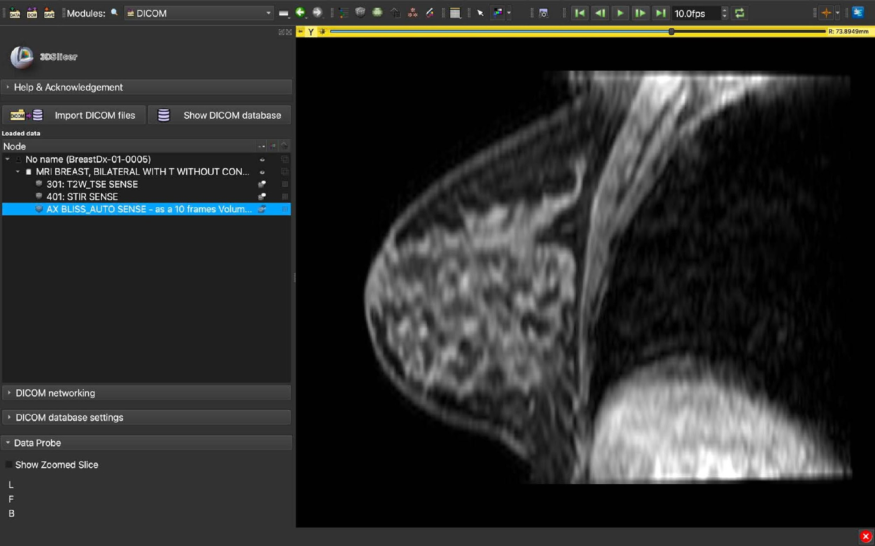
Parte 3: Carregando e visualizando dados DICOM no Slicer

Slide 34
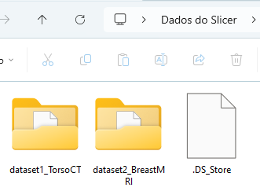
Tutorial do conjunto de dados
Faça o download do arquivo SlicerDICOMTutorialData.zip para seu computador
Crie uma pasta Dados do Slicer em seu computador e mova o arquivo SlicerDICOMTutorialData.zip para a pasta
Descompacte o arquivo SlicerDICOMTutorialData.zip

Slide 35
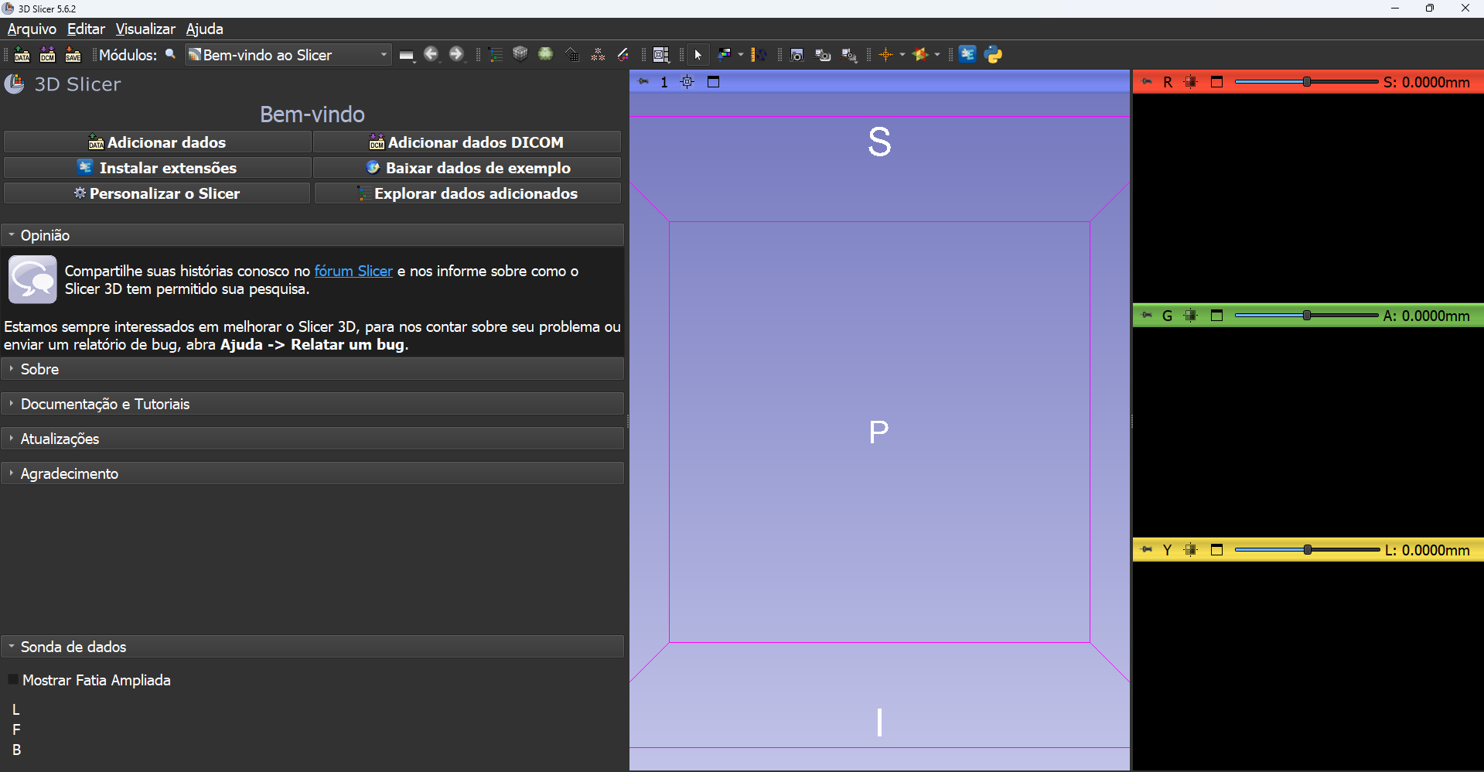
Inicie o 3D Slicer e clique em Adicionar dados DICOM para acessar o módulo DICOM

Slide 36
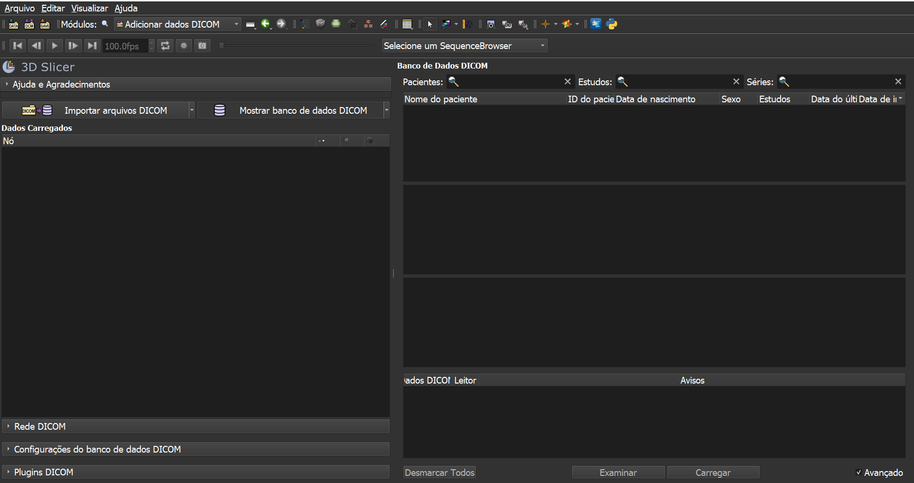
Clique nas configurações do banco de dados DICOM

Slide 37
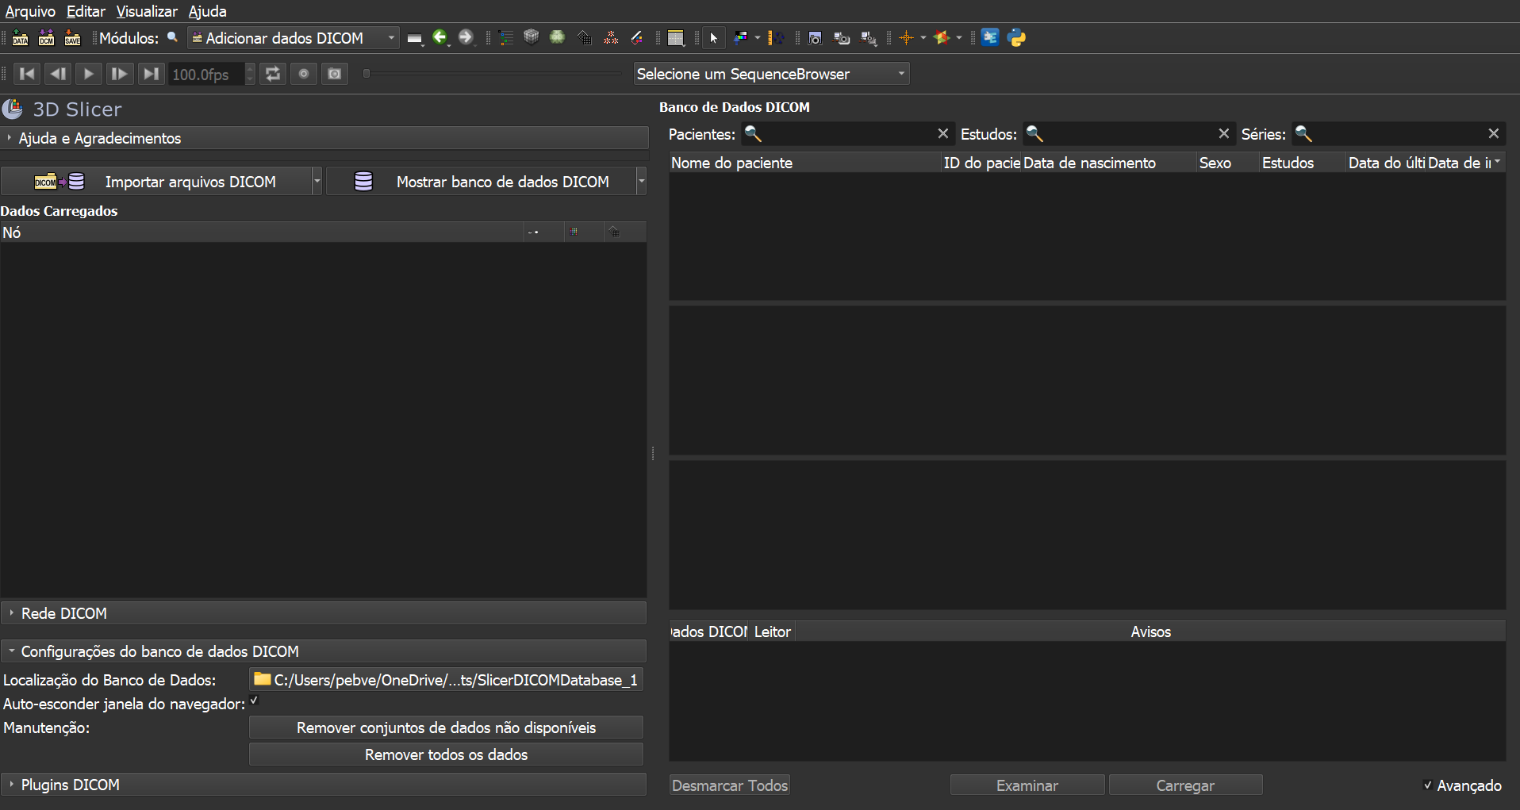
O Slicer exibe o caminho para o local padrão do banco de dados DICOM

Slide 38
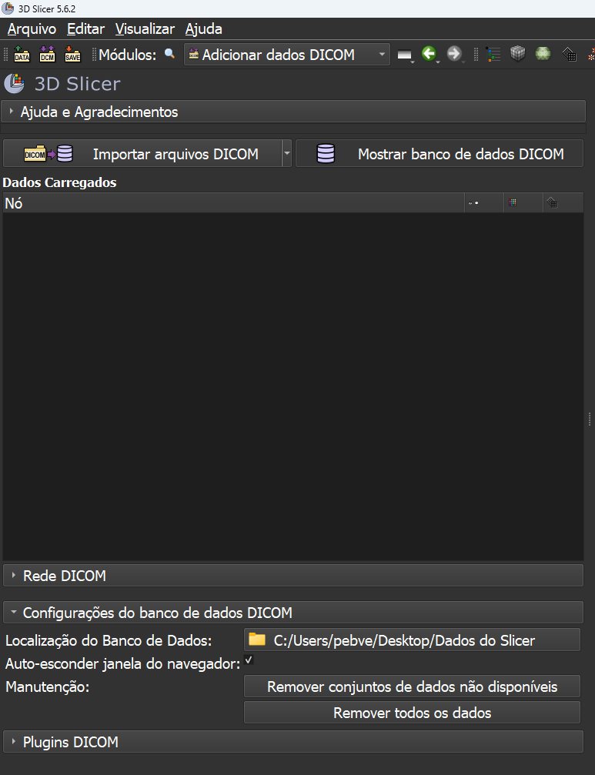
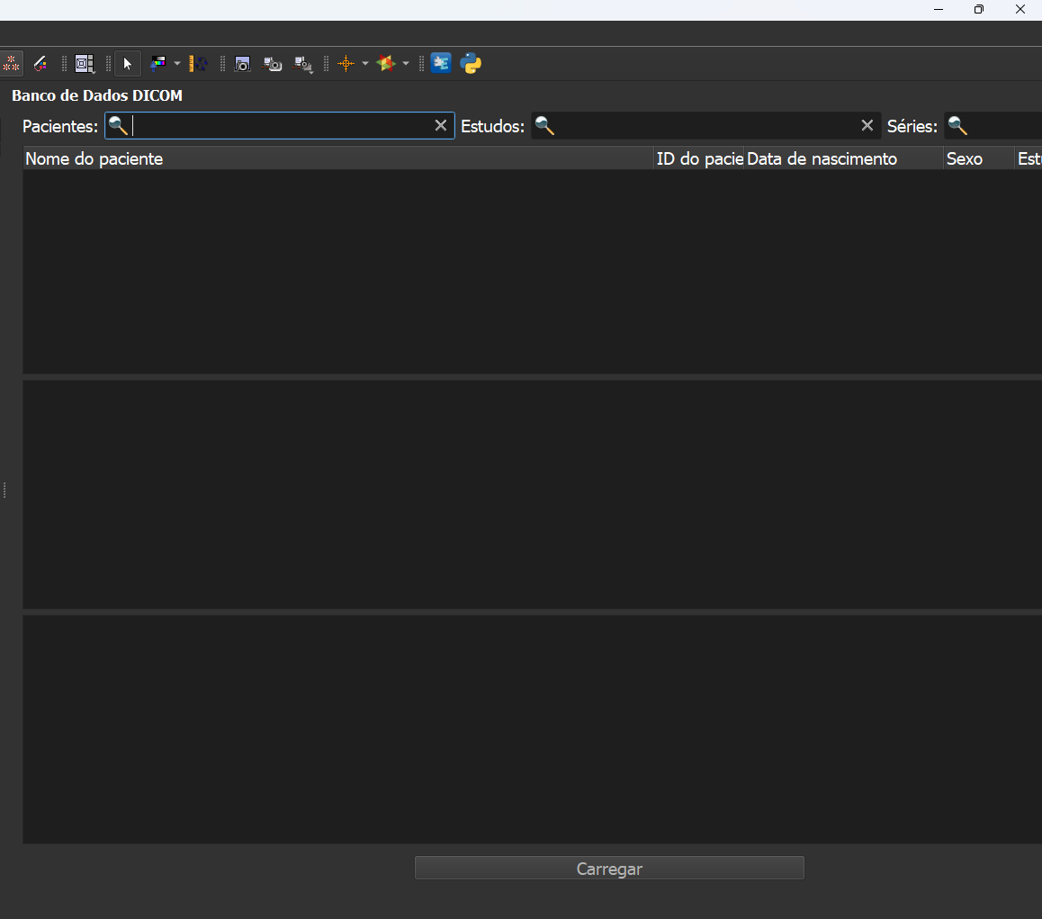
Clique no caminho padrão e altere-o para o caminho do diretório Dados do Slicer que você criou

Slide 39
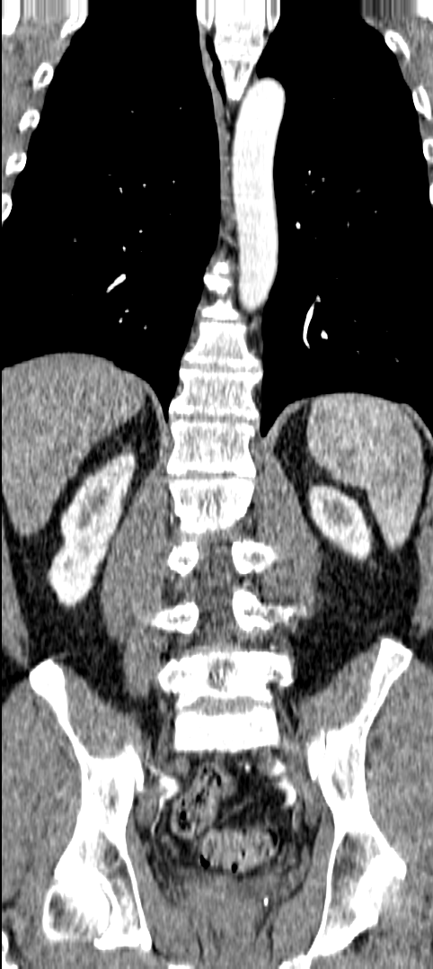
Conjunto de dados #1
TC de torso

Slide 40
Carregando um conjunto de dados DICOM no Slicer

Slide 41
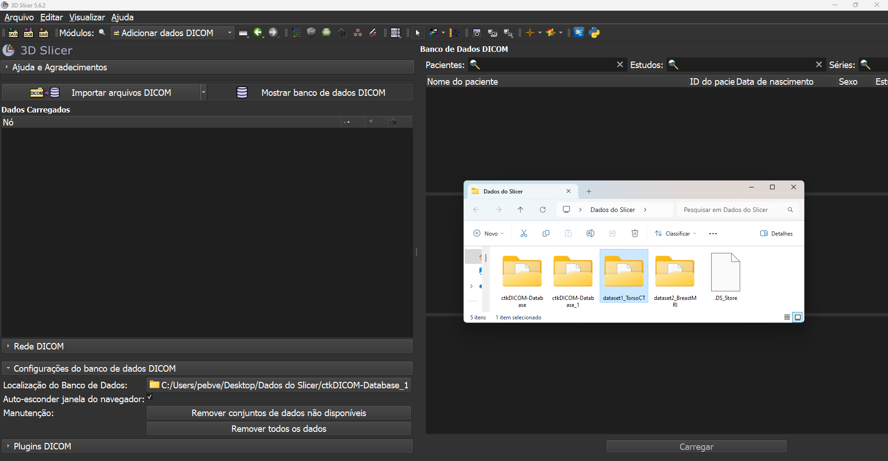
Arraste e solte o diretório dataset1_TorsoCT no módulo DICOM

Slide 42
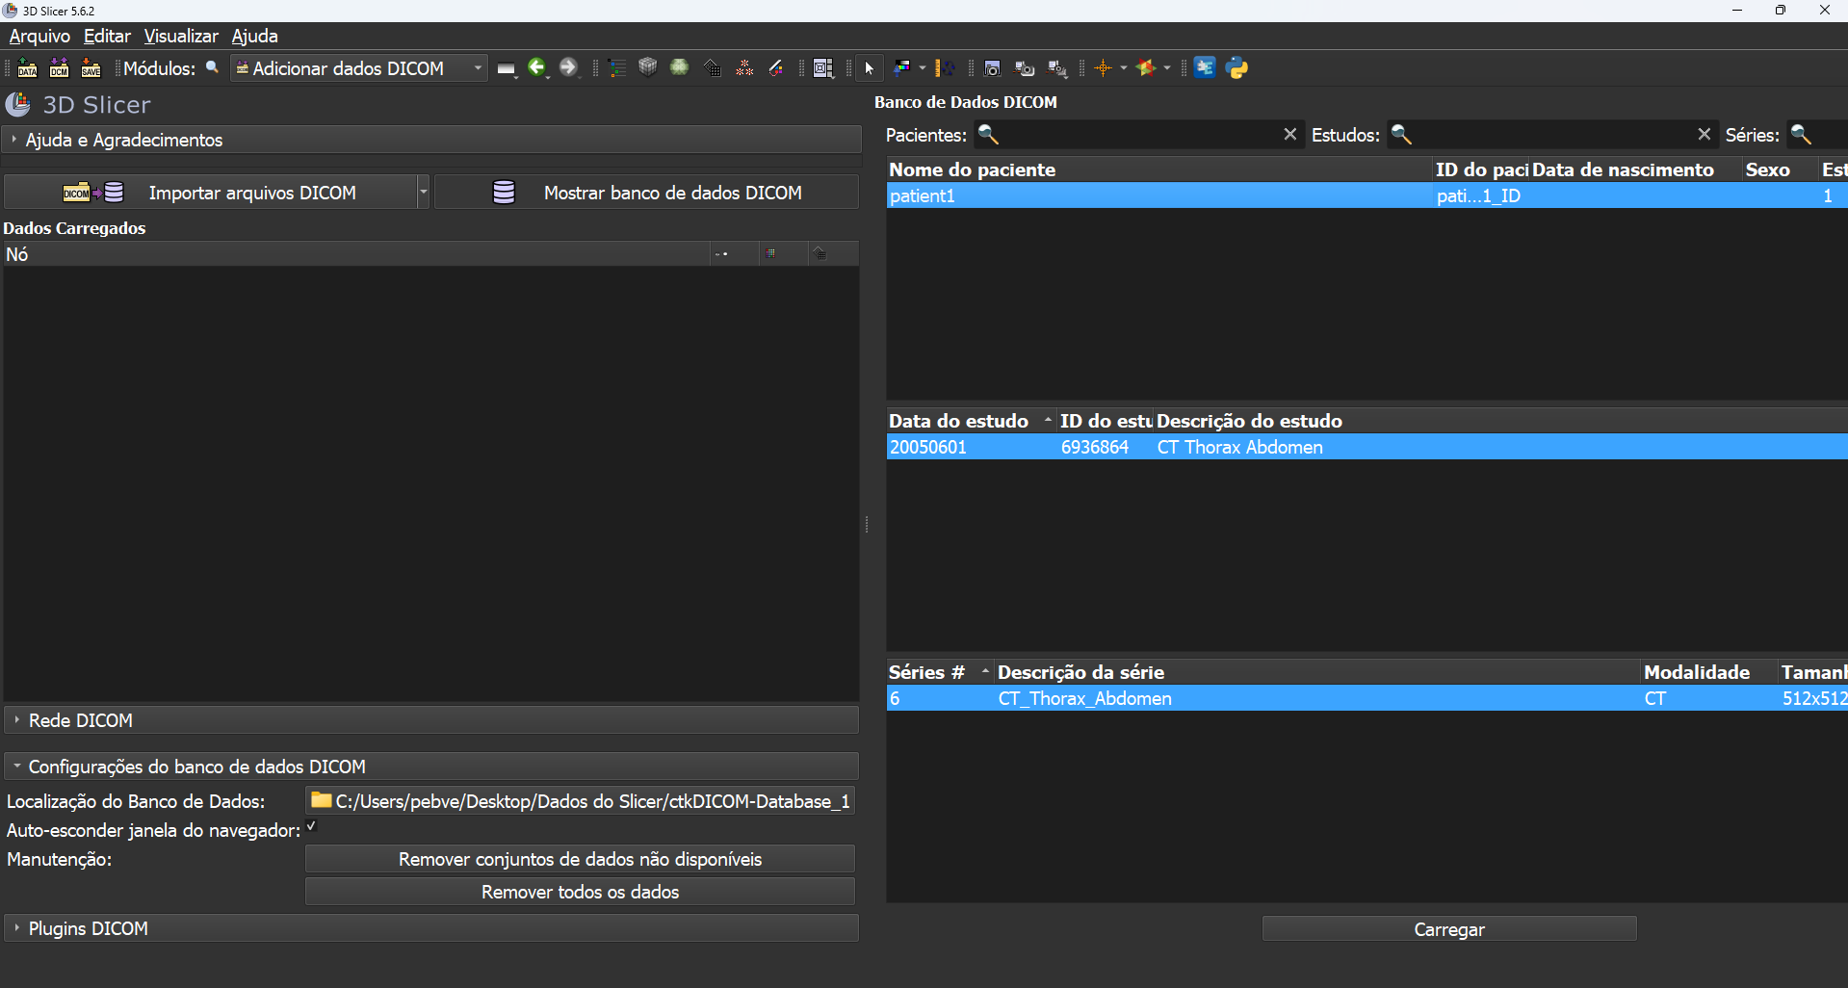
Clique em paciente1 na lista de pacientes
Slicer exibe o estudo e a série correspondentes

Slide 43
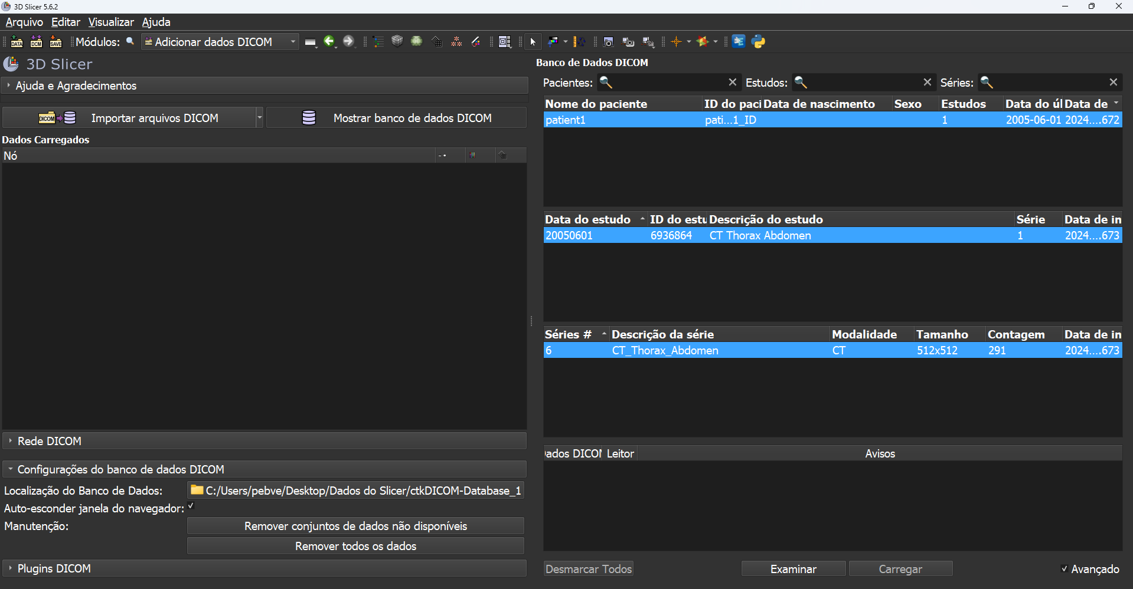

Marque Avançado
Clique em Examinar

Slide 44
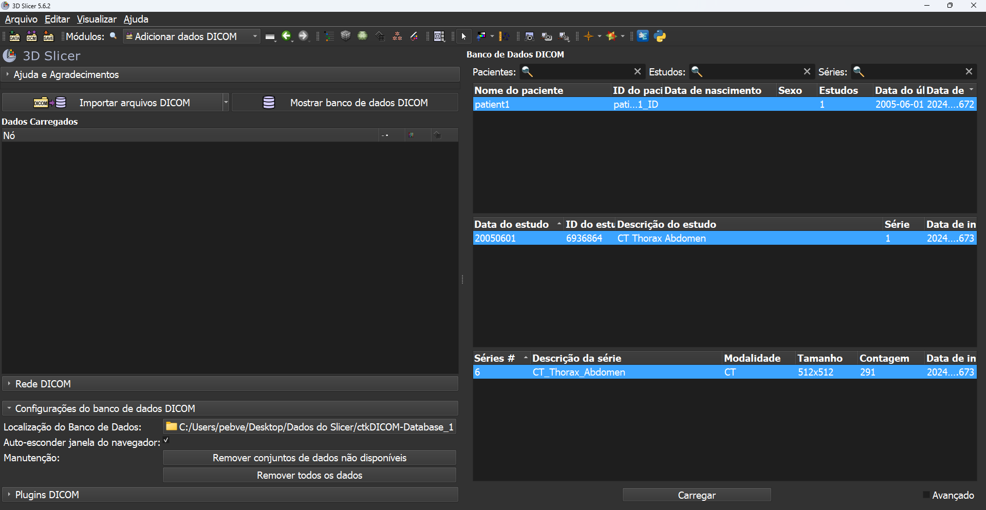
Clique em Carregar

Slide 45
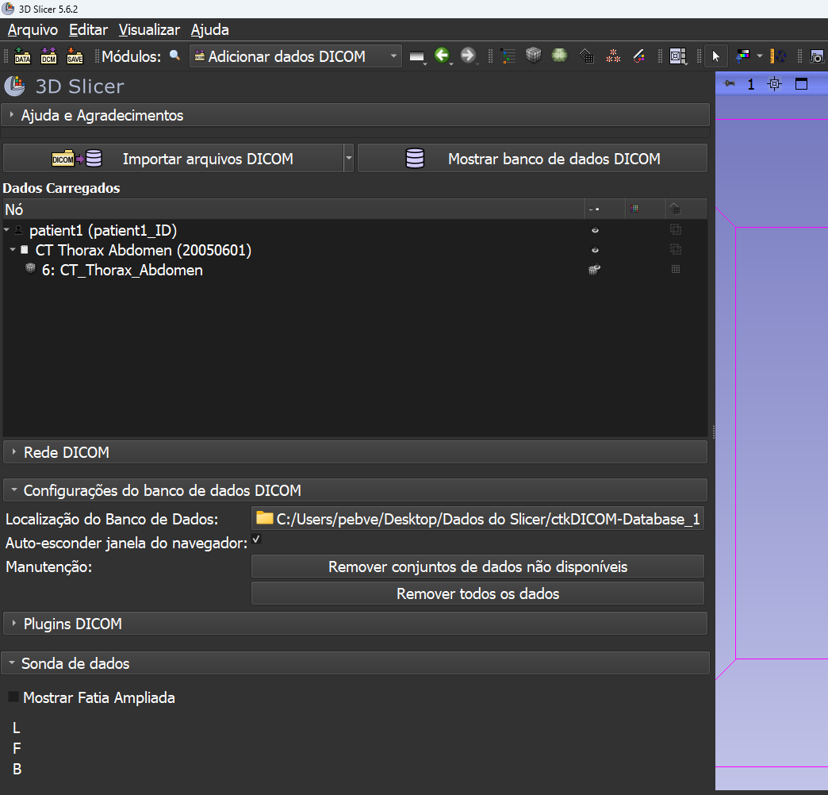








O conjunto de dados DICOM é carregado no Slicer como uma hierarquia DICOM de série de estudo de paciente
Paciente: patient1 (patient1_ID)
Estudo:
CT Thorax Abdomen (20050601)
Série:
6: CT_Thorax Abdomen
Instância: CT Slice

Slide 46
Visualização de um conjunto de dados DICOM no Slicer

Slide 47
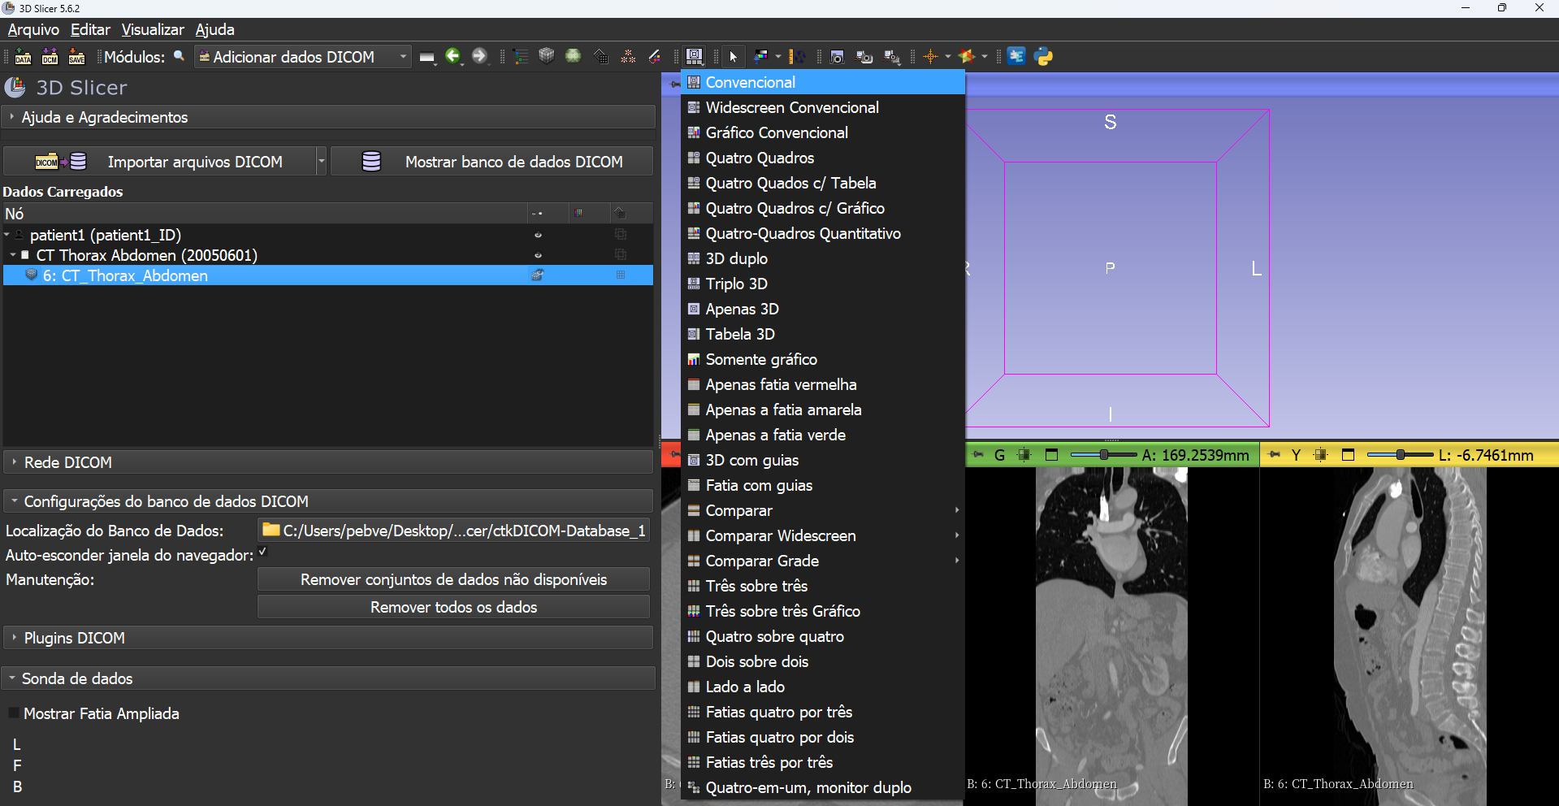
Clique no ícone da GUI do Slicer para exibir a lista de layouts do Slicer e selecione Convencional

Slide 48
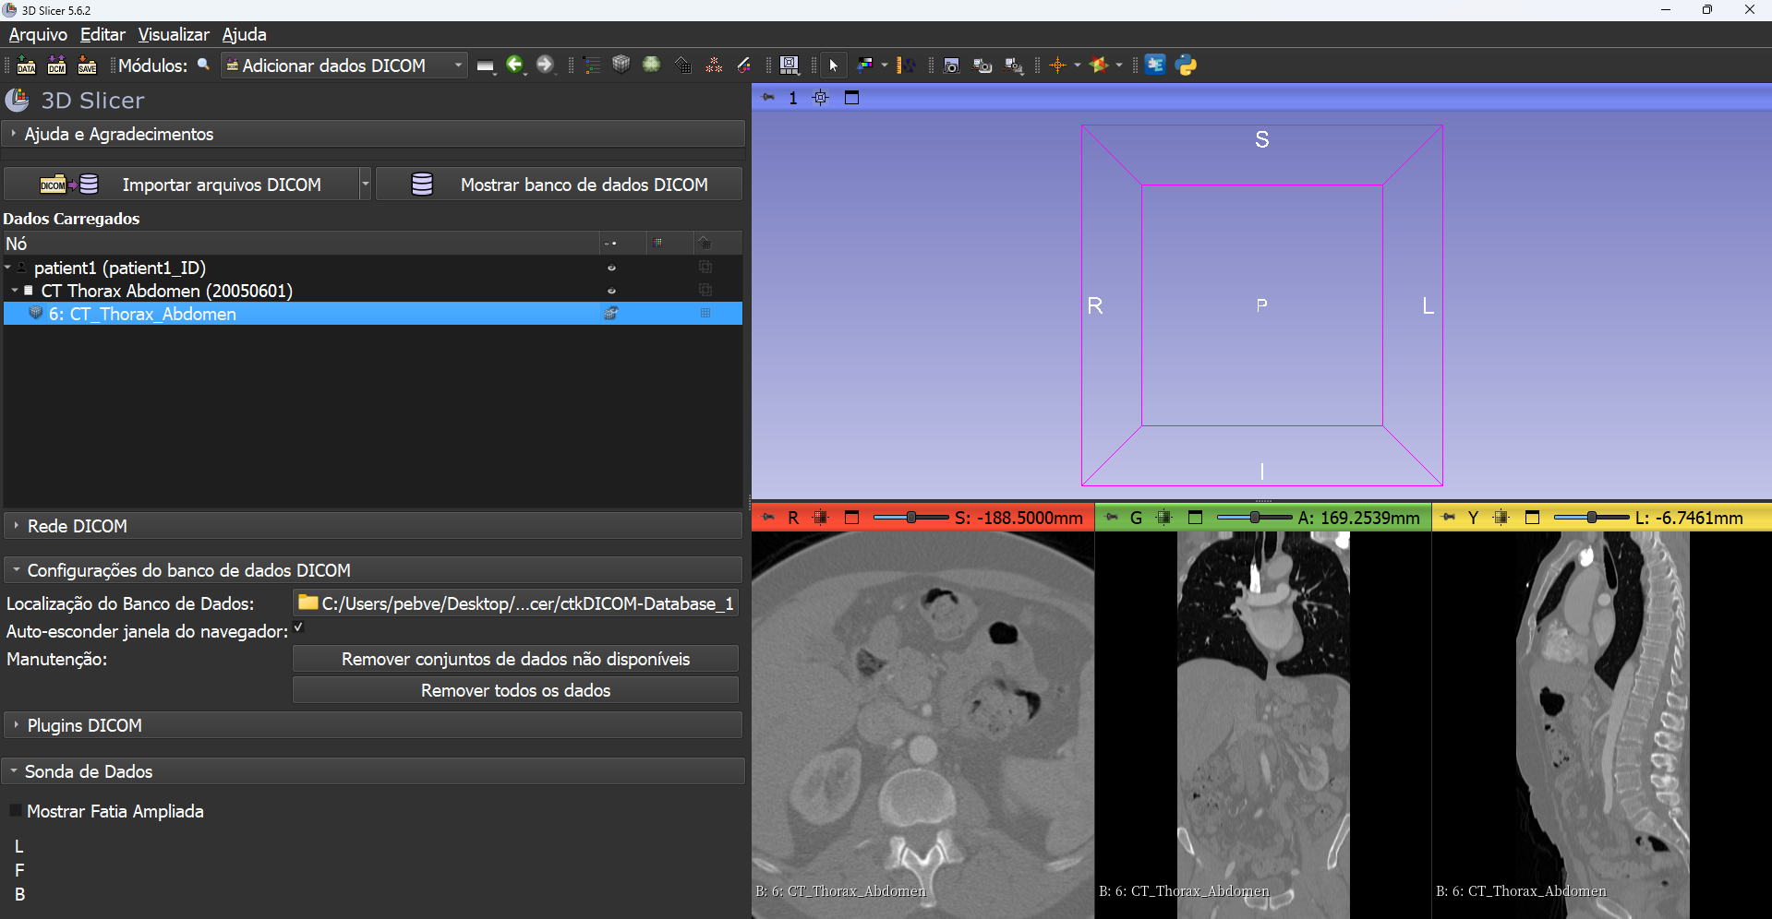
O Slicer exibe as imagens axiais, coronais e sagitais da série 6:CT_Thorax_Abdomen

Slide 49
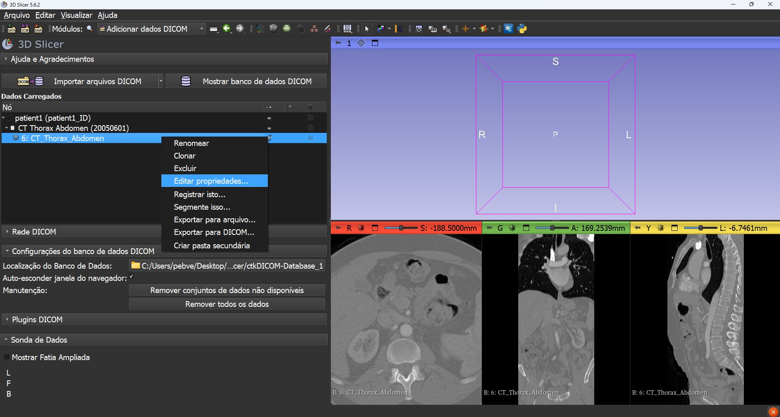
Clique com o botão direito do mouse em 6: CT_Thorax_Abdomen
Selecione Editar propriedades...

Slide 50
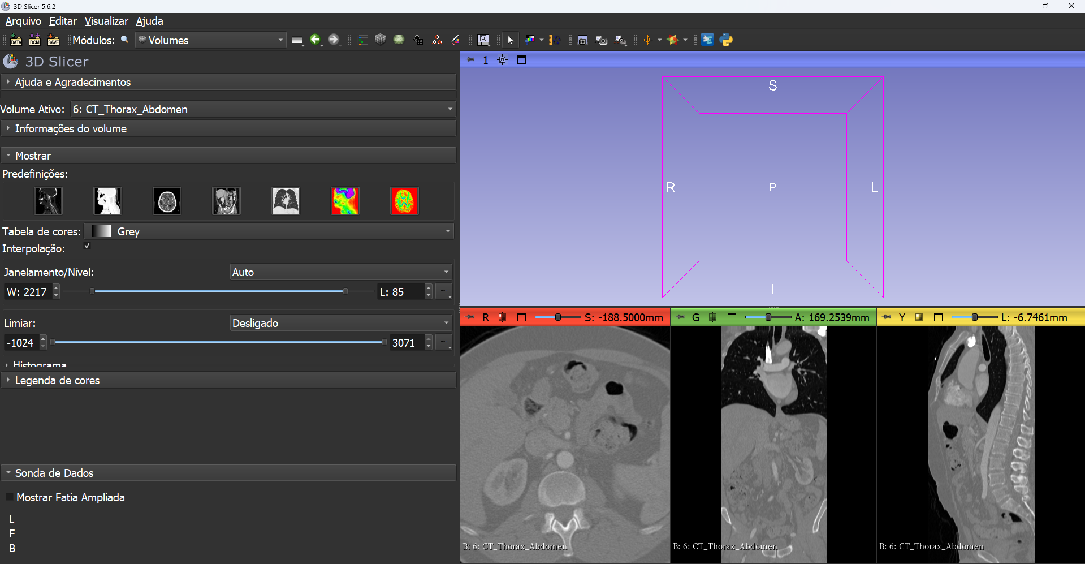
Clique na predefinição CT-Abdomen para ajustar automaticamente a exibição da janela/nível do conjunto de dados de CT

Slide 51
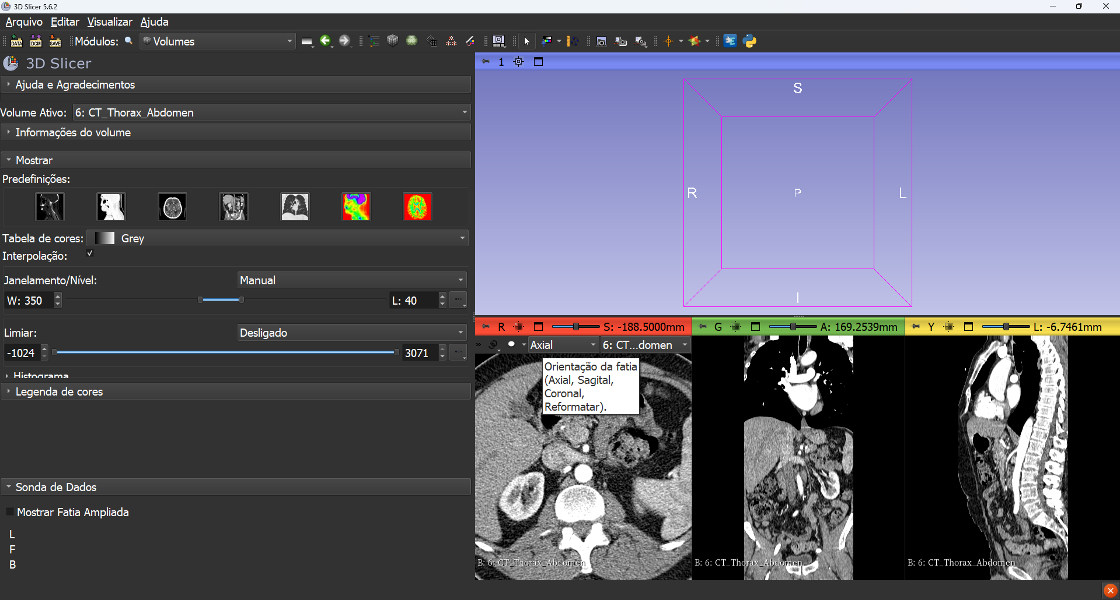
Posicione o cursor do mouse sobre a faixa vermelha no visualizador vermelho para exibir o menu de fatias.
Clique no ícone Elos para vincular os controles de fatia em todos os visualizadores de fatias.
Clique no ícone Olho para exibir os três cortes anatômicos no Visualizador 3D.

Slide 52
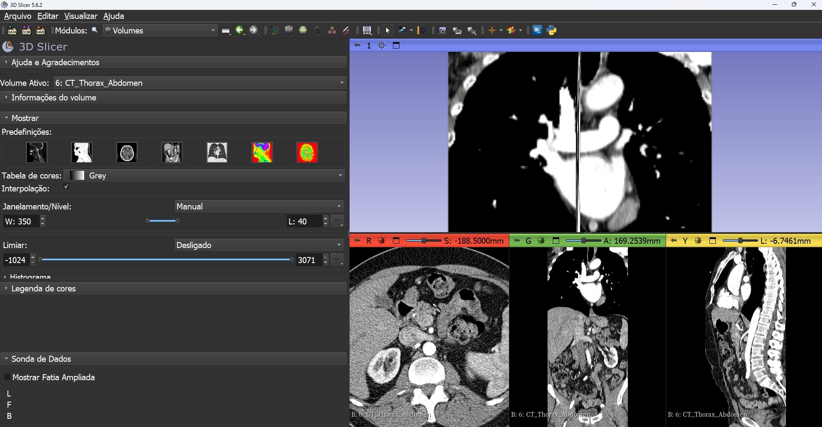
Os três cortes anatômicos aparecem no visualizador 3D

Slide 53
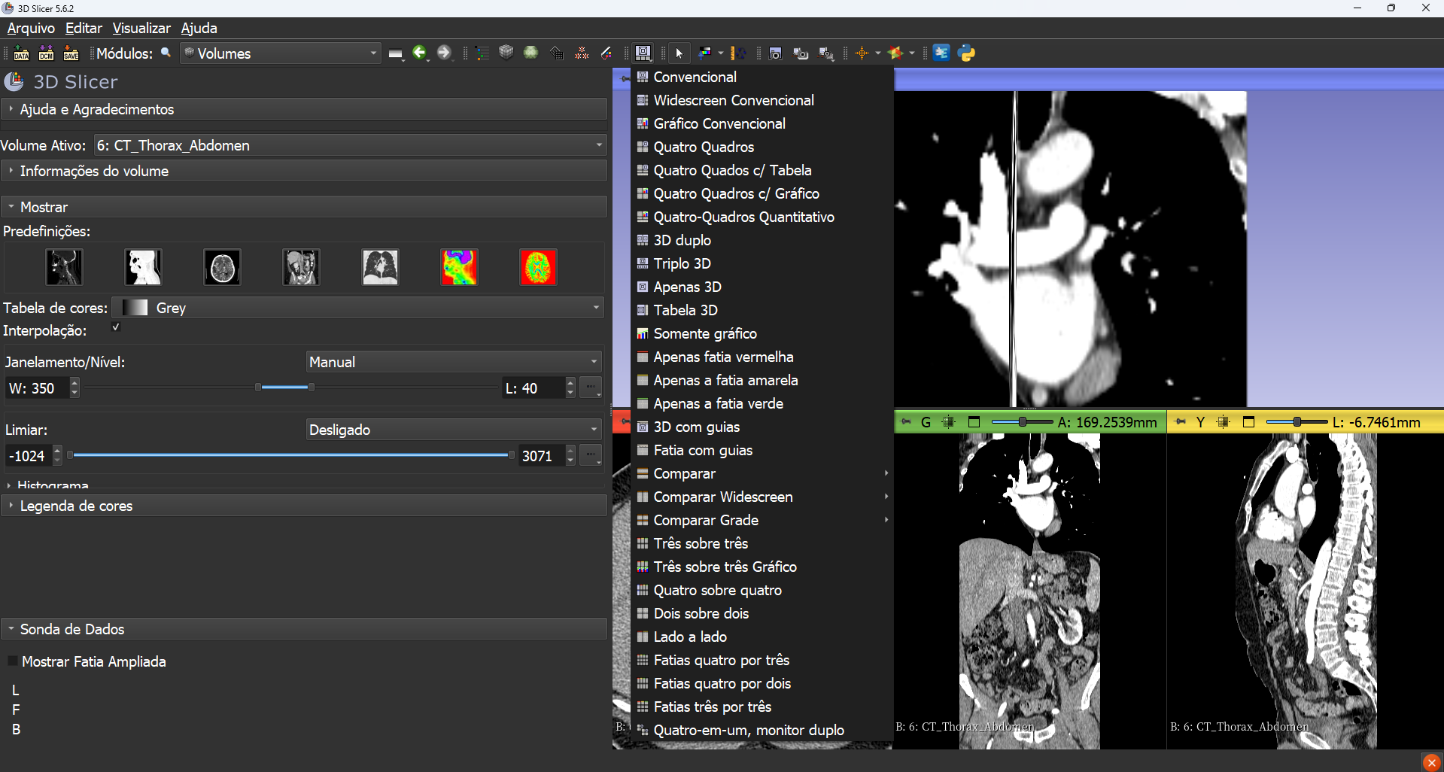
Clique no ícone do menu do layout do Slicer e selecione Widescreen Convencional

Slide 54
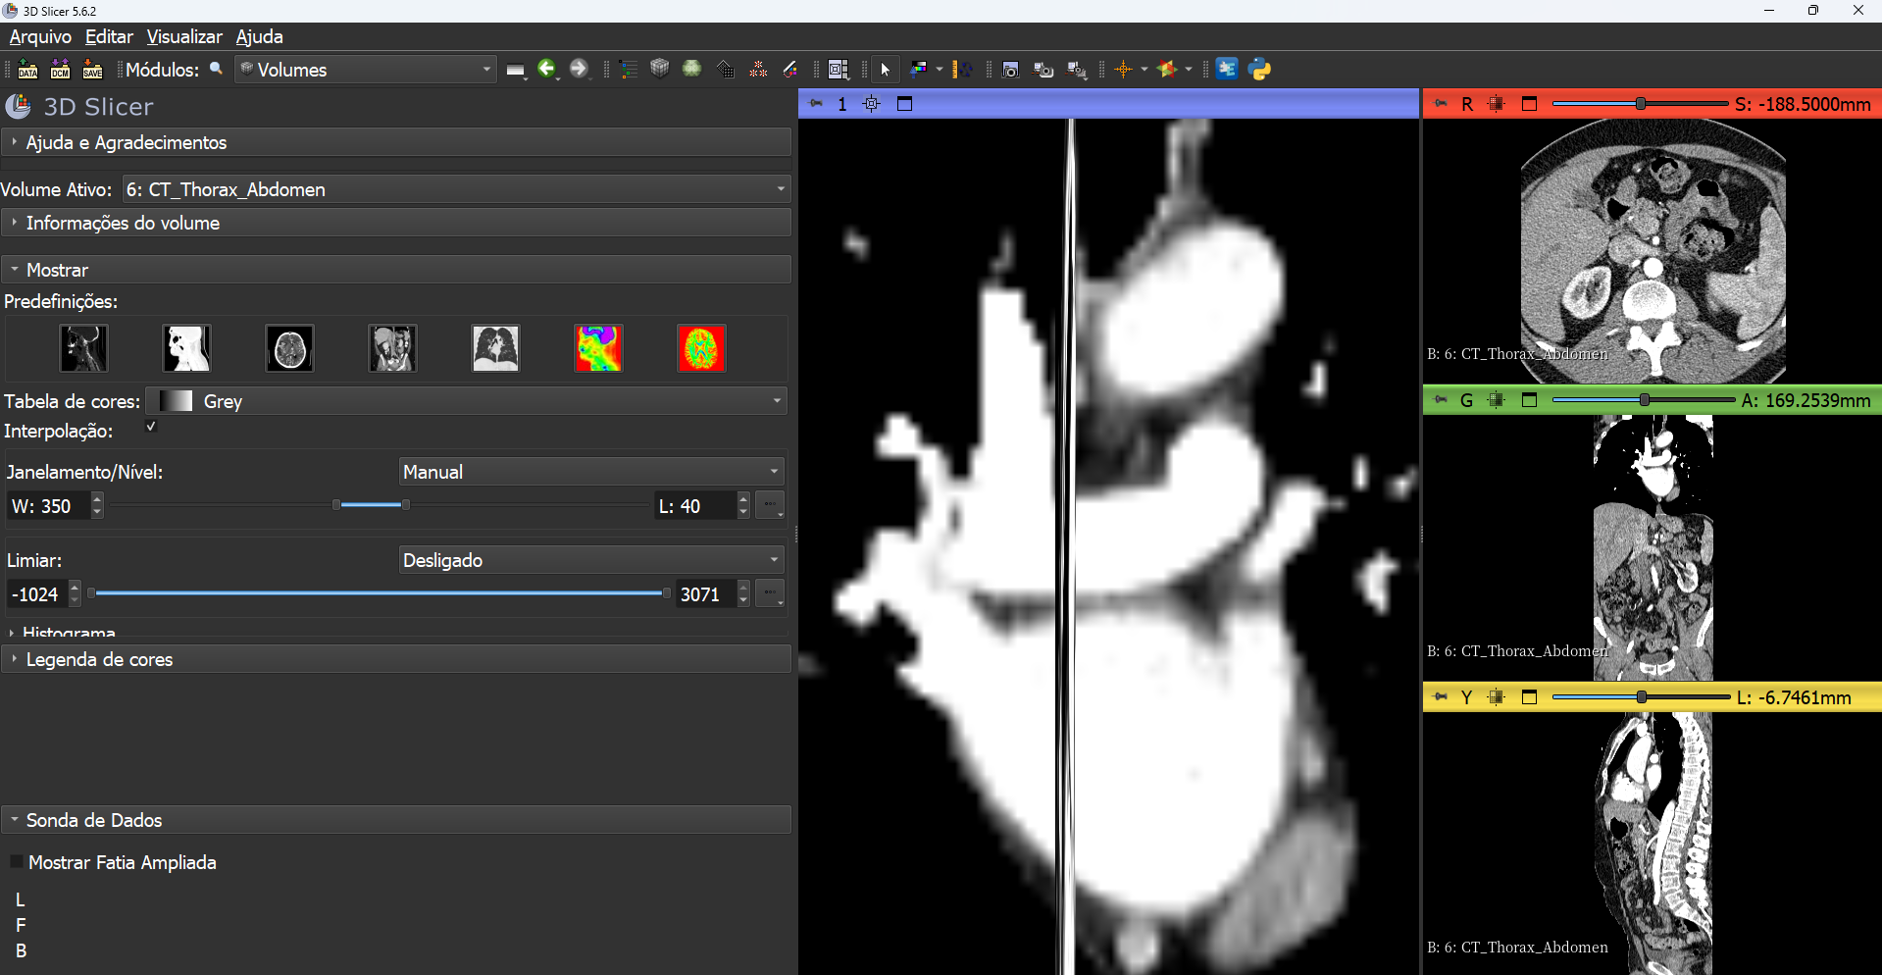
O Slicer alterna o layout para Widescreen Convencional

Slide 55
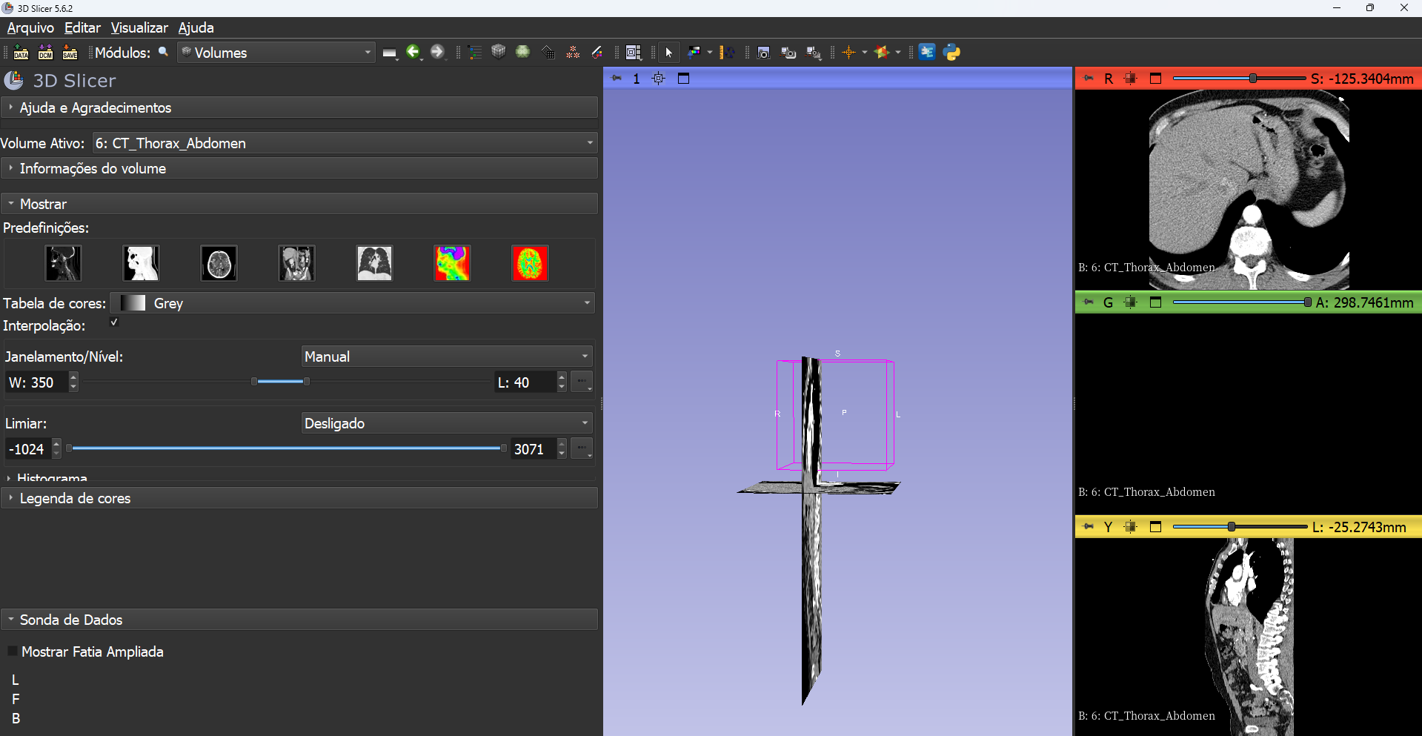
Use o botão direito do mouse no Visualizador 3D para aumentar e diminuir o zoom.

Slide 56
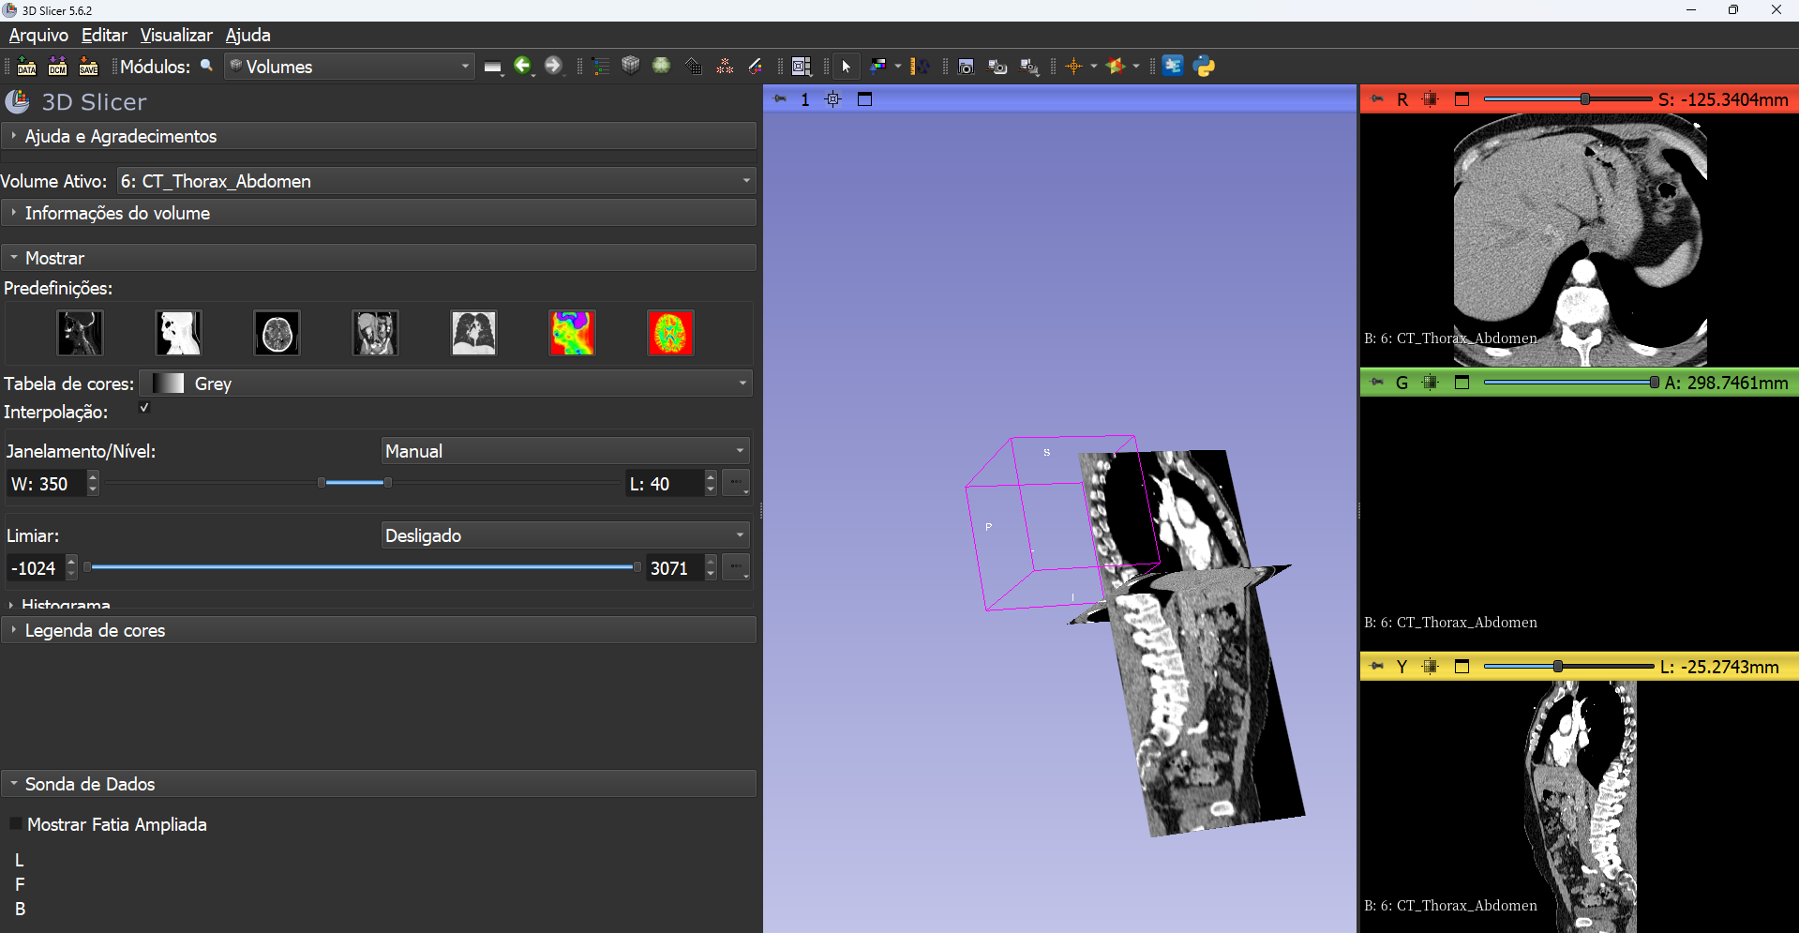
Use o botão esquerdo do mouse no Visualizador 3D para girar as imagens

Slide 57
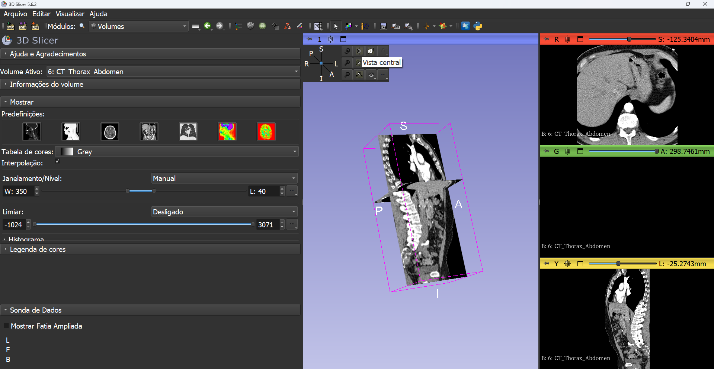
Posicione o cursor do mouse sobre o ícone de alfinete na faixa azul da janela do visualizador 3D para exibir o controlador do visualizador 3D.
Clique no segundo ícone na linha superior do controlador do visualizador 3D para centralizar a visualização 3D
Dra. Sonia Pujol, Todos Los Derechos Reservados

Slide 58
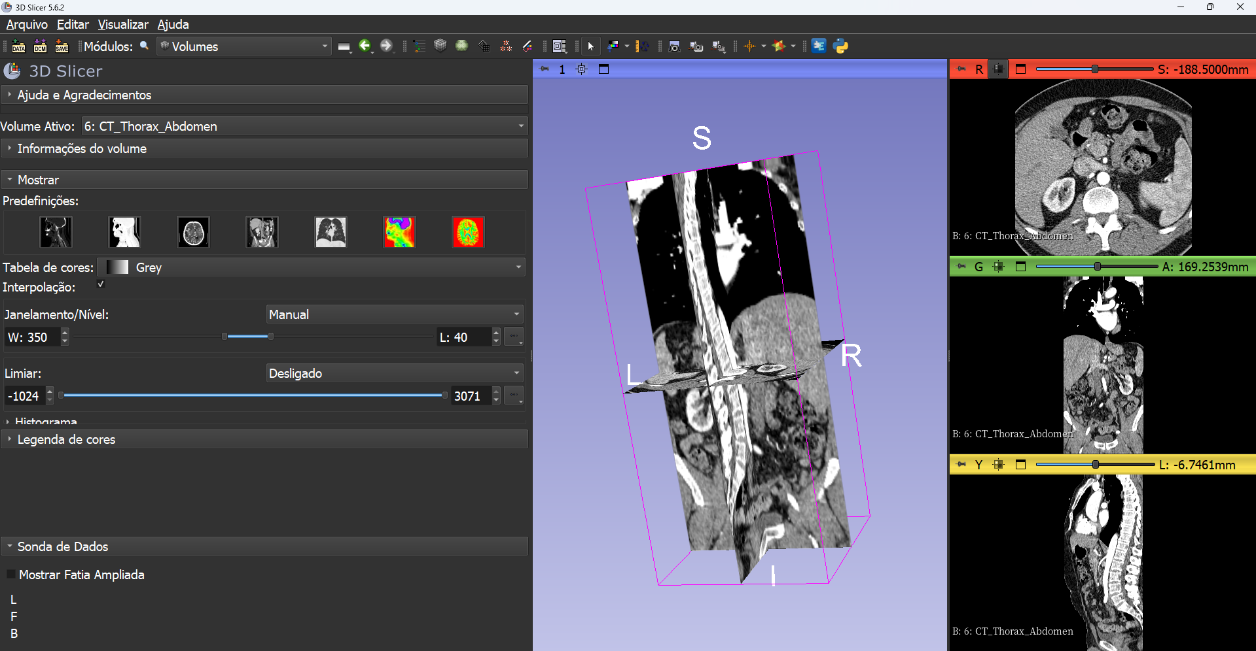
Clique no ícone quadrado ao lado da letra "R" para ajustar o campo de visão.

Slide 59
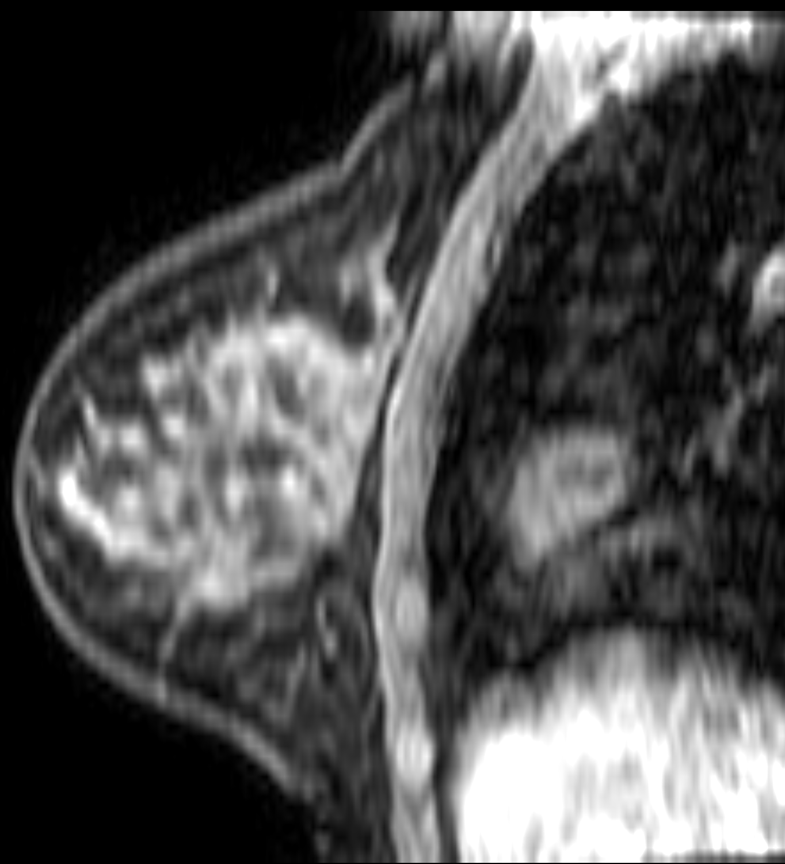
Conjunto de dados #2
RM da mama

Slide 60
Conjunto de dados de ressonância magnética da mama
O conjunto de dados de RM da mama faz parte da coleção BREAST-DIAGNOSIS do Arquivo de Imagens do Câncer (TCIA) do Instituto Nacional do Câncer.
O conjunto de dados foi adquirido de uma paciente com carcinoma ductal infiltrado na mama direita.
As imagens DICOM consistem em um estudo e três séries: T2, STIR e BLISS.
BLISS é uma sequência de RM para estudos de RM da mama. A BLISS permite a medição de dois volumes bilaterais em uma única aquisição.
Bloch, B. Nicolas, Jain, Ashali, & Jaﬀe, C. Carl. (2015). Data From BREAST-DIAGNOSIS. The Cancer Imaging Archive. http://doi.org/10.7937/K9/TCIA.2015.SDNRQXXR

Slide 61
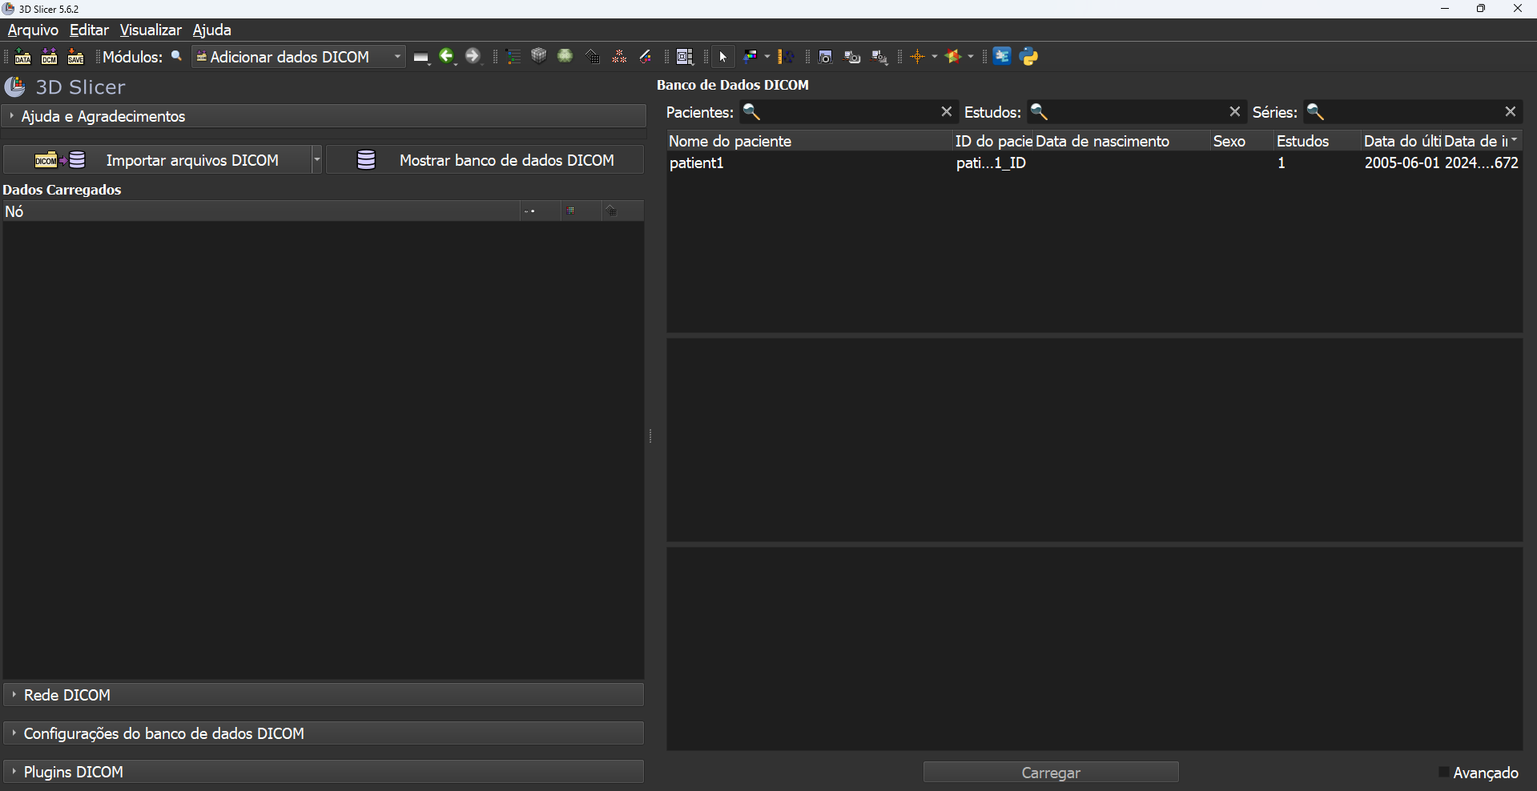

Arraste e solte o diretório dataset2_BreastMRI no módulo DICOM

Slide 62
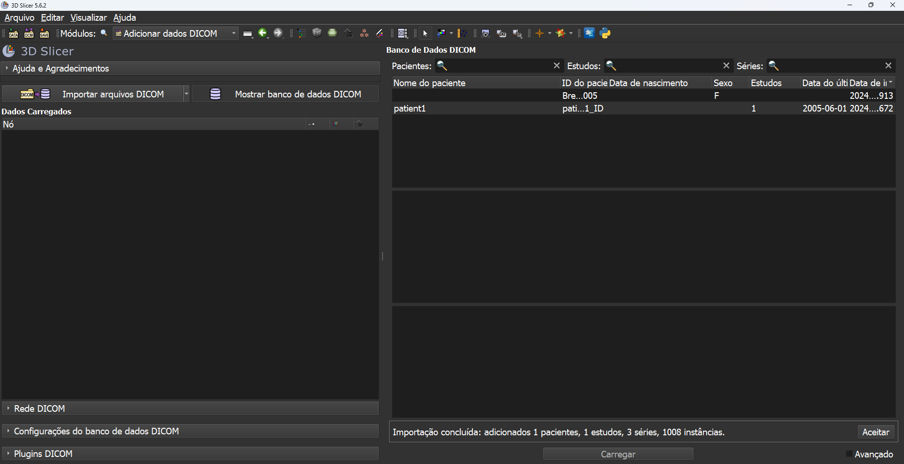
O Slicer importa o diretório dataset2_BreastMRI para o banco de dados DICOM.
O diretório contém 1 paciente, 1 estudo e 3 séries

Slide 63
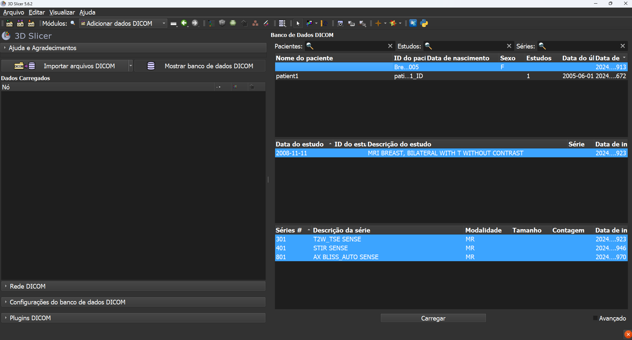
Clique no Paciente BreastDx-01-0005 para exibir o estudo e as três séries T2W, STIR e BLISS
Clique na seta dupla para exibir a lista de leitores DICOM

Slide 64
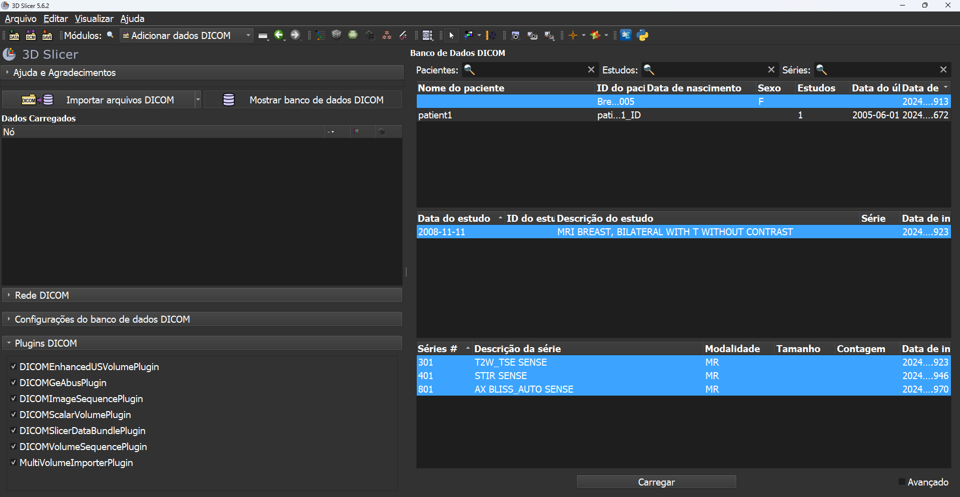
A lista de plug-ins DICOM é exibida

Slide 65
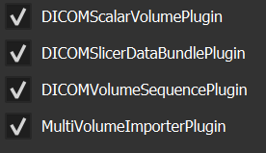
Plug-ins Slicer DICOM
O Slicer implementa uma lista de plug-ins DICOM para lidar com um conjunto diversificado de objetos de dados DICOM
Esses plug-ins precisam ser ativados para ler objetos de dados DICOM específicos, como dados DICOM RT ou dados DICOM DWI

Slide 66
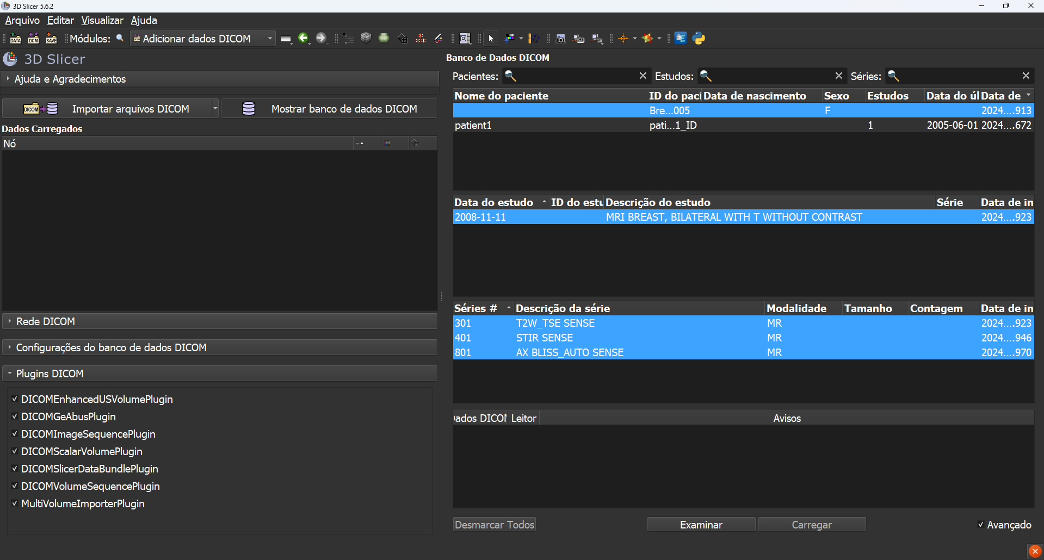

Clique em Examinar

Slide 67
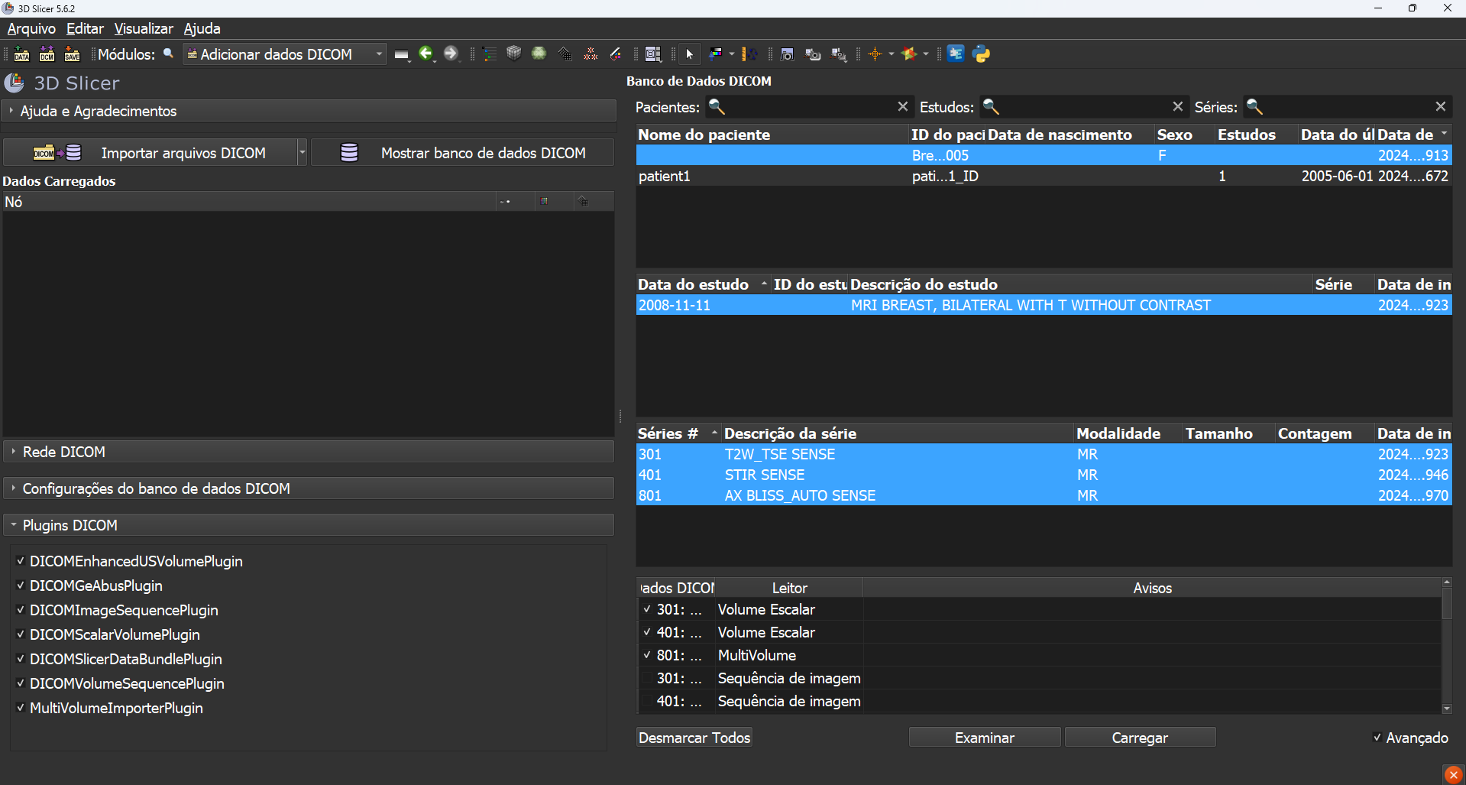

Clique em Carregar para baixar os dados no Slicer

Slide 68
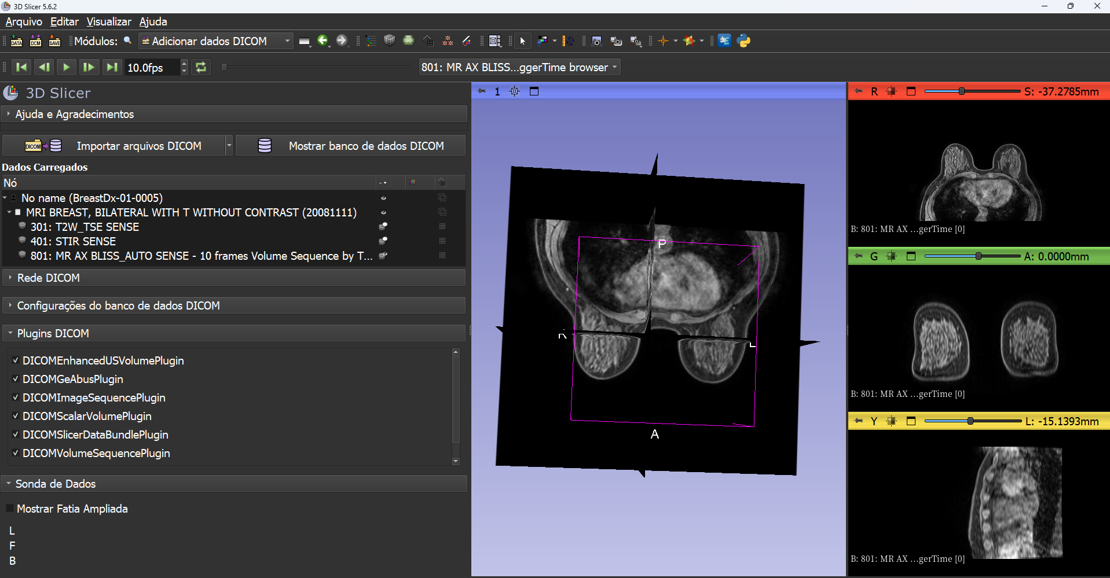
O Slicer carrega as três séries do conjunto de dados de RM de mama.

Slide 69
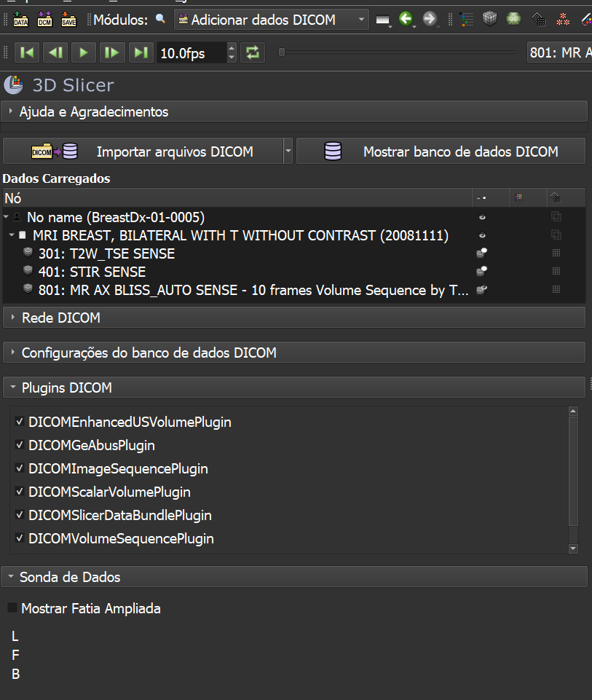

















Os dados DICOM são carregados no Slicer como uma hierarquia de série de estudos de pacientes
Paciente:
No name (BreastDx-01-0005)
Estudo:
MRI BREAST BILATERAL WITH T
WITHOUT CONTRAST (20081111)
Séries:
301: T2W_TSE SENSE
Séries:
401: STIR SENSE
Séries:
AX BLISS AUTO_SENSE
Instância:
MR slice
Instância:
MR slice
Instncia:
MR slice

Slide 70
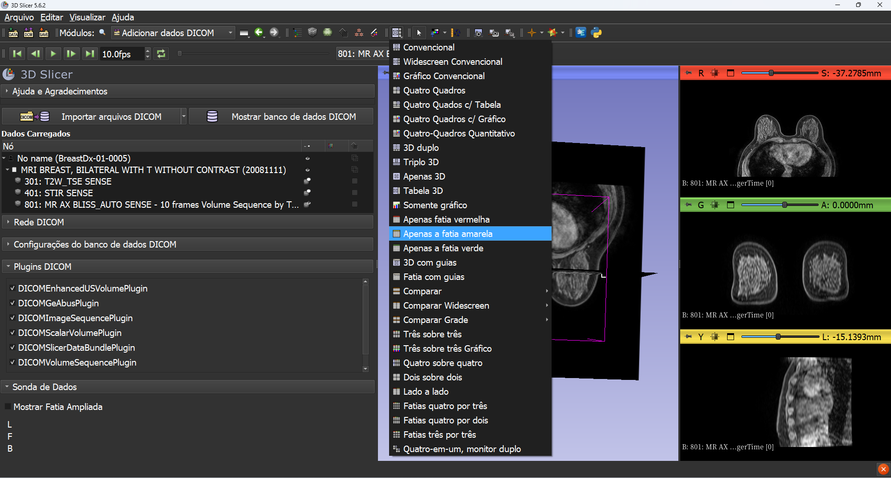
Clique no menu de layout e selecione somente a fatia amarela

Slide 71

Clique no botão Ajustar janela/nível e use o botão esquerdo do mouse na visualização 2D para ajustar a janela e o nível das imagens de RM

Slide 72

Clique em Reproduzir para reproduzir a série de imagens BLISS

Slide 73

Slicer começa a reproduzir a sequência BLISS

Slide 74

Conclusão
Este tutorial introduziu o padrão DICOM e mostrou como carregar e visualizar imagens DICOM de TC e RM no Slicer.
O 3D Slicer e o padrão DICOM permitem a conformidade com os princípios FAIR para pesquisa biomédica.
Ao permitir a interoperabilidade entre ambientes clínicos e de pesquisa, o 3D Slicer e o padrão DICOM reduzem as barreiras inerentes à transferência dos avanços da pesquisa para o atendimento ao paciente.

Slide 75




Agradecimentos
Neuroimage Analysis Center
NIBIB P41 EB015902
Chan Zuckerberg Initiative Essential Open Source for Science Grant #2022-252572 (5022)

